Slide 1
基于S3C2410的硬件结构与接口编程
基于S3C2410的硬件结构与接口编程

Slide 2
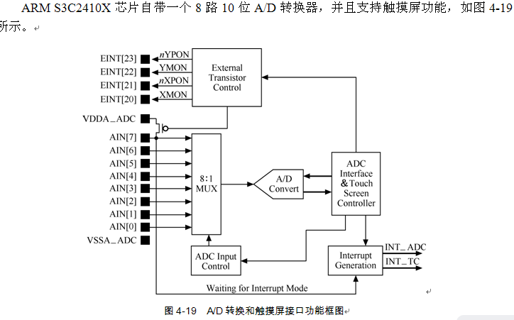
ARM自带的10位A/D转换器
基于S3C2410的硬件结构与接口编程

Slide 3
ARM自带的10位A/D转换器
编程注意事项如下。
（1）A/D转换的数据可以通过中断或查询的方式来访问，如果是用中断方式，全部的转换时间（从A/D转换的开始到数据读出）要更长，因为中断服务程序返回和数据访问的原因。如果是查询方式则要检测ADCCON[15]（转换结束标志位）来确定从ADCDAT寄存器读取的数据是否是最新的转换数据。
（2）A/D转换开始的另一种方式是将ADCCON[1]置为1，这时只要有读转换数据的信号A/D转换就会同步开始。
（3）与AD相关的寄存器
① A/D采样控制寄存器ADCCON及其位描述（参见表4-77、表4-78）
基于S3C2410的硬件结构与接口编程

Slide 4

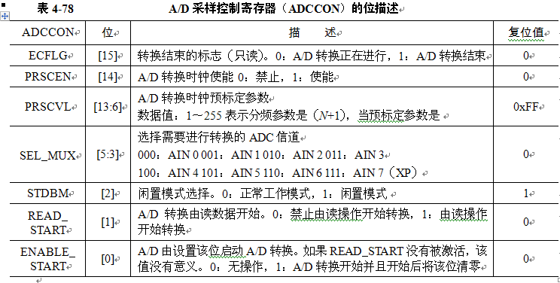
ARM自带的10位A/D转换器
基于S3C2410的硬件结构与接口编程

Slide 5
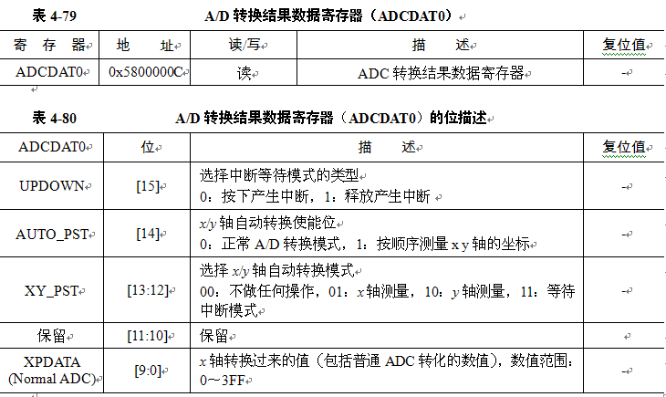
ARM自带的10位A/D转换器
基于S3C2410的硬件结构与接口编程

Slide 6
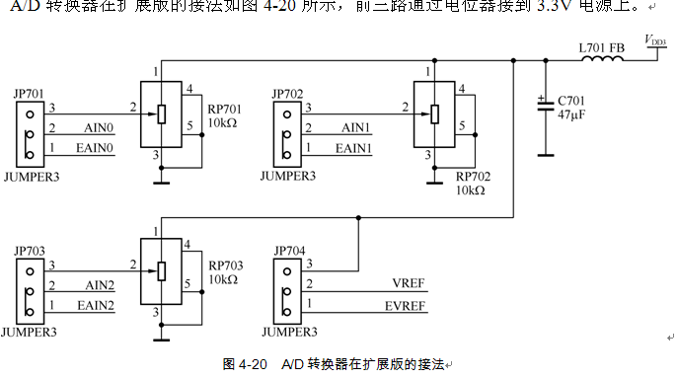
A/D转换器在扩展版的接法
基于S3C2410的硬件结构与接口编程

Slide 7
A/D编程实例
【例4-5】 调节A/D转换测试程序。
功能：调节A/D转换时的输入电位器，从串行口0输出A/D转换结果数值。
主参考代码如下：
int main(void)
{
int i,j;
float d;
ARMTargetInit(); //开发版初始化
init_ADdevice(); //A/D初始化
Uart_Printf(0,"\n");
While (1)
基于S3C2410的硬件结构与接口编程

Slide 8
A/D编程实例
{
for(i=0; i<=2; i++) //采样0～3路A/D值
{
for(j=0;j<=1;j++)
{d=GetADresult(i)*3.3/1023; //数据采集，处理
}
Uart_Printf(0, "a%d=%f\t",i,d);
hudelay(1000); //延时
}
Uart_Printf(0, "\r");
}
return 0;
}

Slide 9
A/D编程实例
主要的定义和函数参考代码如下：
#define ADCCON_FLAG (0x1<<15)
#define ADCCON_ENABLE_START_BYREAD (0x1<<1)
#define rADCCON (*(volatile unsigned *)0x58000000)
#define rADCDAT0 (*(volatile unsigned *)0x5800000C)
#define PRSCVL (49<<6)
#define ADCCON_ENABLE_START (0x1)
#define STDBM (0x0<<2)
#define PRSCEN (0x1<<14)
void ARMTargetInit(void);
void init_ADdevice() //初始化AD
{ rADCCON=(PRSCVL|ADCCON_ENABLE_START|STDBM|PRSCEN);
}
int GetADresult(int channel) //取采样值
{ rADCCON=ADCCON_ENABLE_START_BYREAD|(channel<<3)|PRSCEN|PRSCVL;
hudelay(10);
while(!(rADCCON&ADCCON_FLAG)); //转换结束
return (0x3ff&rADCDAT0); //返回采样值
}
基于S3C2410的硬件结构与接口编程

Slide 10
ARM中断
S3C2410X中断控制器可以接收来自56个中断源的中断请求。这些中断源来自DMA、UART、I²C等这样的片内外围或片外外部引脚。其中24路为外部中断EINTn，外部中断中EINT4～EINT7、EINT8～EINT23是逻辑或的关系，它们共享一条中断请求线。
当从内部外设和外部中断请求引脚接收到多个中断请求时，经过中断仲裁后，中断控制器向ARM920T请求FIQ或者IRQ中断。
仲裁过程与硬件优先级有关，仲裁结果写入中断请求寄存器。中断请求寄存器帮助用户确定哪个中断产生。
基于S3C2410的硬件结构与接口编程

Slide 11
ARM中断
1．中断控制器的运行
程序状态寄存器PSR中有F位和I位。如果PSR中的F位被置1，CPU不接收FIQ快速中断，同样如果I位PSR被置1，CPU不接收IRQ中断，因此中断控制器能够通过将PSR的F位、I位和相应的INTMSK中的位清零来接收中断。
2．中断模式
ARM920T有两种中断模式（INTMOD）：FIQ和IRQ。在中断请求时所有的中断源要决定使用哪个模式。
3．中断请求寄存器
S3C2410X有两种中断请求寄存器：源挂起寄存器（SRCPND）和中断挂起寄存器（INTPND）。这些请求挂起寄存器揭示了一个中断是否正在请求。当中断源请求中断服务时，SRCPND寄存器中的相应位肯定被置1，然而，中断仲裁之后则只有INTPND寄存器的某1位被自动置1。即使该中断被屏蔽，SRCPND寄存器中的相应位也会被置1，但是INTPND寄存器将不会改变。当INTPND寄存器的某位被置1，且I位或者F位清零时中断服务即开始。SRCPND和INTPND寄存器能够被读和写，因此服务函数必须通过向SRCPND和INTPND中相应位写入“1”来清除中断请求条件。
基于S3C2410的硬件结构与接口编程

Slide 12
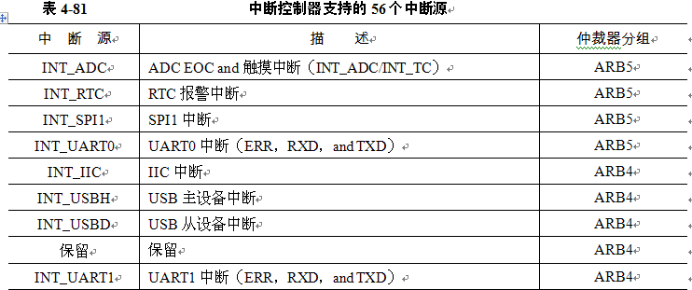
ARM中断
4．中断屏蔽寄存器INTMSK
通过中断屏蔽寄存器的哪个屏蔽位被置1可以知道哪个中断被禁止。如果INTMSK的某个屏蔽位为0，此中断将会被正常服务。如果中断源产生了一个请求，SRCPND中的源请求位被置位，即使相应屏蔽位为1。
5．中断源
表4-81所示为中断控制器支持的56个中断源。
基于S3C2410的硬件结构与接口编程

Slide 13
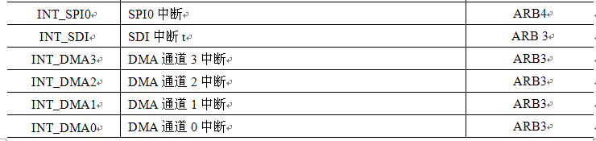
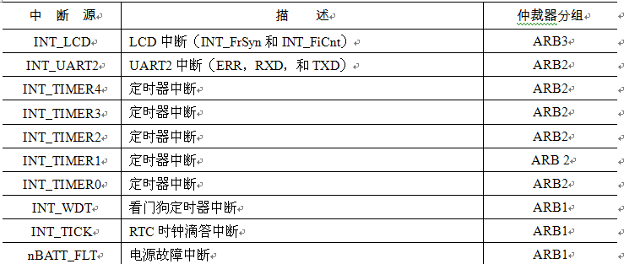
ARM中断
基于S3C2410的硬件结构与接口编程

Slide 14
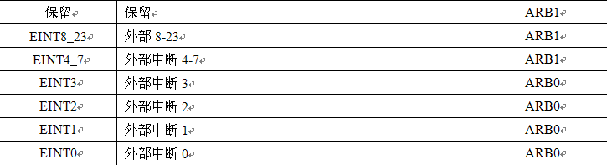
ARM中断
基于S3C2410的硬件结构与接口编程

Slide 15
ARM中断
6．中断优先级产生模块
其中32个中断请求的优先级逻辑由7个仲裁位组成：6个一级仲裁位和一个二级仲裁位，如图4-21所示。
每个仲裁器可以处理6个中断请求，基于一位仲裁器模式（ARB_MODE）和两位选择信号（ARB_SEL）。
● 如果ARB_SEL位为00B，优先级顺序是：REQ0, REQ1, REQ2, REQ3, REQ4, and REQ5。
● 如果ARB_SEL位为01B，优先级顺序是：REQ0, REQ2, REQ3, REQ4, REQ1, and REQ5。
● 如果ARB_SEL位为10B，优先级顺序是：REQ0, REQ3, REQ4, REQ1, REQ2, and REQ5。
● 如果ARB_SEL位为11B，优先级顺序是：REQ0, REQ4, REQ1, REQ2, REQ3, and REQ5。
基于S3C2410的硬件结构与接口编程

Slide 16
ARM中断
7．中断控制器特殊寄存器SFR
中断控制器有5个控制寄存器：源挂起寄存器、中断模式寄存器、屏蔽寄存器、优先级寄存器和中断请求寄存器。
（1）源挂起寄存器（SRCPND）及其位描述（参见表4-82、表4-83）
该寄存器是32位的，每一位都同一个中断源相联系。如果中断源产生中断请求并等待中断服务，那么相应的位要设为1。相应的，该寄存器表明哪个中断源在等待请求被服务。注意，源挂起寄存器中的位被中断源自动置1不管屏蔽寄存器的值。另外，源挂起寄存器也不被优先级寄存器和中断控制器影响。
在一个特定的中断源的中断服务程序中，SRCPND中的相应位应该被清除，这样才能正确得到下一次同一个中断源的中断。如果在中断服务程序返回时没有清除相应的位，中断控制器会认为该中断源又产生了一个中断。换句话说，如果SRCPND中有一位为1，中断控制器会始终认为一个有效的中断请求等待服务。
基于S3C2410的硬件结构与接口编程

Slide 17
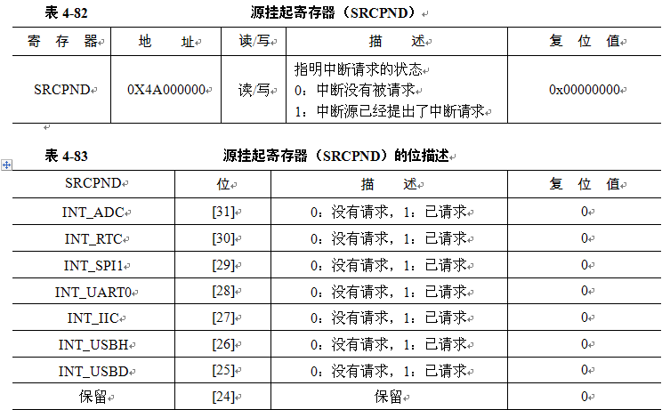
ARM中断
基于S3C2410的硬件结构与接口编程

Slide 18
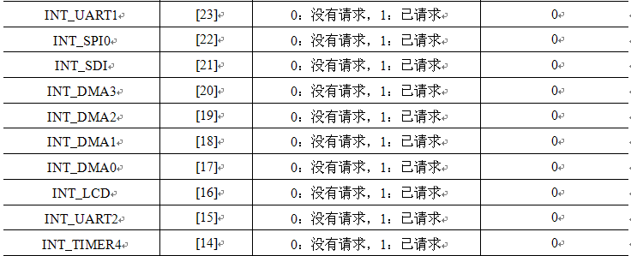
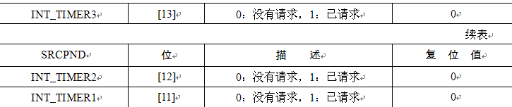
ARM中断
基于S3C2410的硬件结构与接口编程

Slide 19
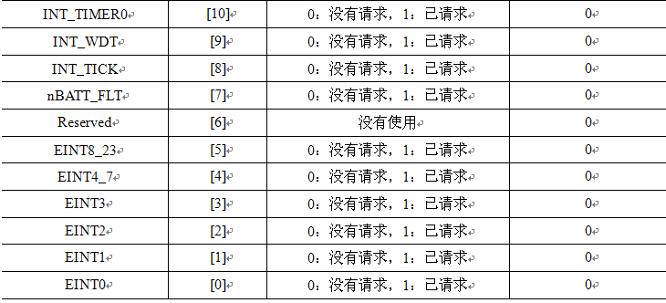
ARM中断
基于S3C2410的硬件结构与接口编程

Slide 20
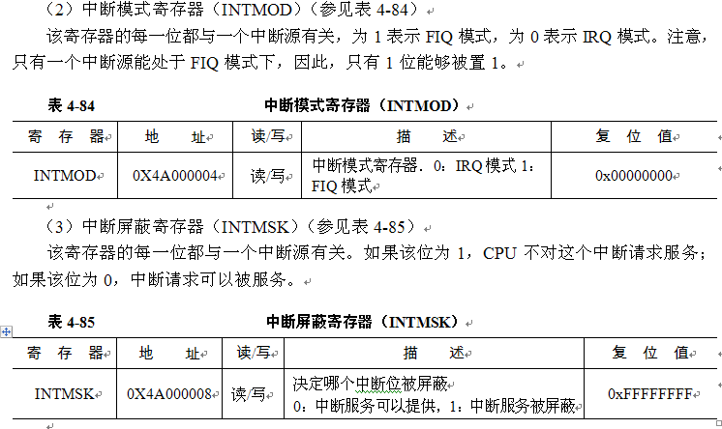
ARM中断
基于S3C2410的硬件结构与接口编程

Slide 21
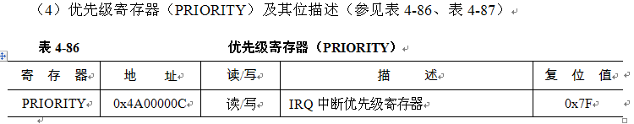
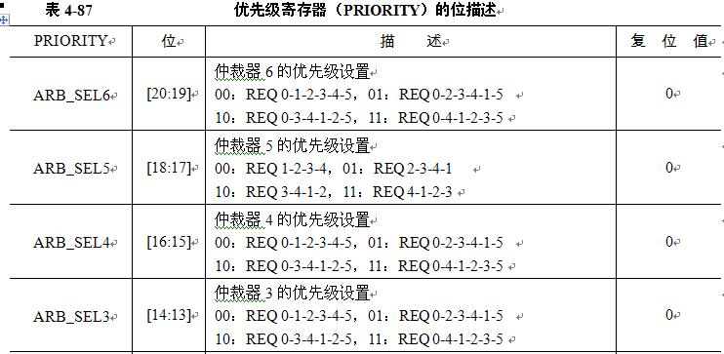
ARM中断
基于S3C2410的硬件结构与接口编程

Slide 22
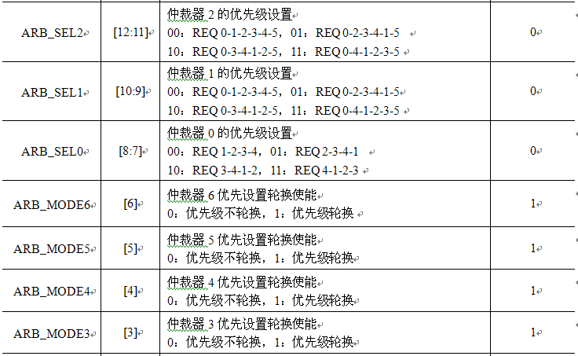
ARM中断
基于S3C2410的硬件结构与接口编程

Slide 23
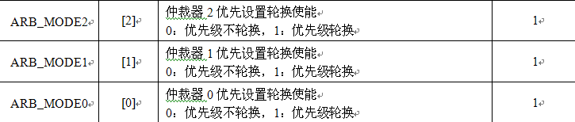
ARM中断
基于S3C2410的硬件结构与接口编程

Slide 24
ARM中断
（5）中断挂起寄存器（INTPND）（参见表4-88）
32位的该寄存器显示了那个没有被屏蔽的，等待被服务的中断请求是否拥有最高的优先级。既然INTPND排在优先级寄存器后面，显然只有一位能够被置1，并且该中断请求向CPU产生一个IRQ。在IRQ的中断服务程序中，可以读取该寄存器以确定哪一个中断源被服务。像SRCPND一样，需要在中断服务程序中将SRCPND清除后将INTPND相应位清除。
基于S3C2410的硬件结构与接口编程

Slide 25
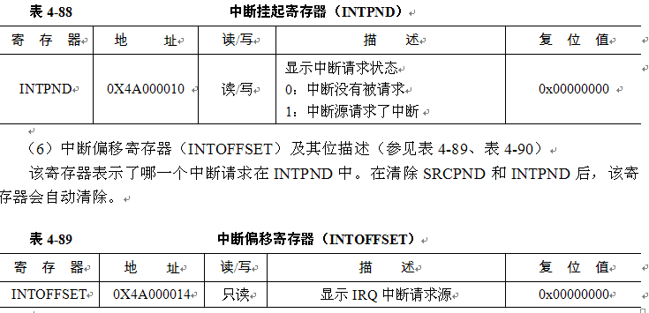
ARM中断
ARM嵌入式系统原理与开发

Slide 26
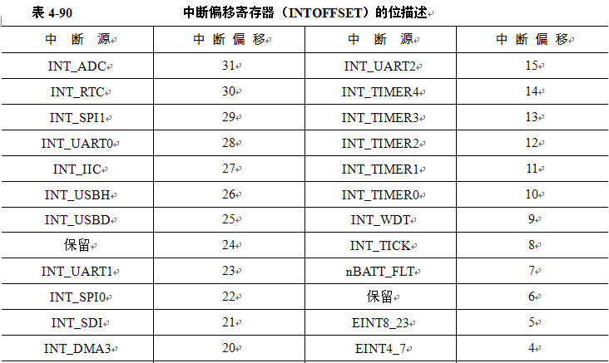
ARM中断
基于S3C2410的硬件结构与接口编程

Slide 27
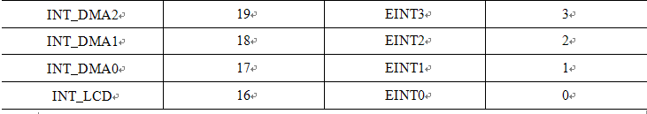
ARM中断
基于S3C2410的硬件结构与接口编程

Slide 28
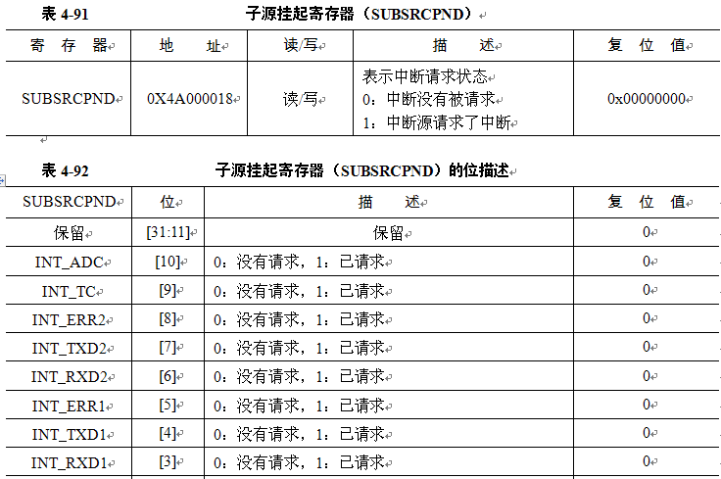
ARM中断
（7）子源挂起寄存器（SUBSRCPND）及其位描述（参见表4-91、表4-92）
基于S3C2410的硬件结构与接口编程

Slide 29
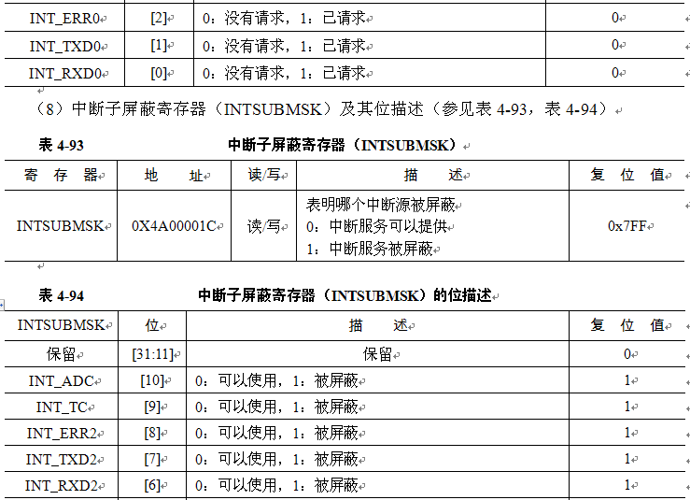
ARM中断
基于S3C2410的硬件结构与接口编程

Slide 30
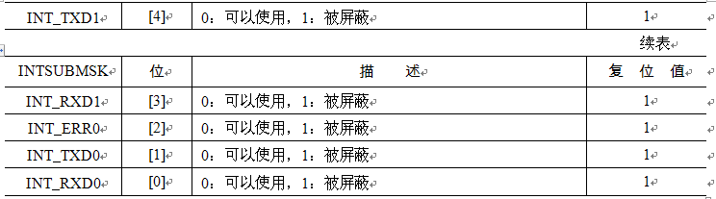
ARM中断
基于S3C2410的硬件结构与接口编程

Slide 31
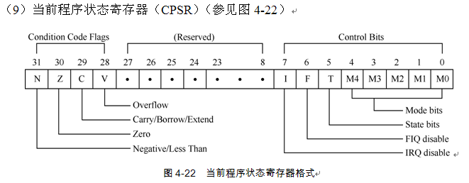
ARM中断
基于S3C2410的硬件结构与接口编程

Slide 32
ARM中断
ARM920T有一个当前程序状态寄存器（CPSR）和5个保留程序状态寄存器（SPSR）用于异常处理。这些寄存器的功能如下。
① 保存最常用的ALU操作的有关信息；
② 控制中断的使能与禁止；
③ 设定处理器的工作模式。
寄存器的格式如下。
● 条件码标志：N、Z、C、V是条件码标志，它们可能会因为逻辑或算术运算的结果变化。有时候可能会被检测以决定某条指令是否执行。
● 控制位：低8位被称为控制位。当异常发生时，它的值可能会发生变化。如果处理器工作在特权模式下，它们的值也可被软件改变。
● T位：它反应了工作的状态，该位为1表示工作在Thumb状态下，为0表示工作在Arm状态下。
● I位、F位：这是中断禁止位，当被置1时，IRQ和FIQ就被禁止了。
● 模式位：它们决定了处理器的工作模式。并非任意一个组合就可以定义一个有效的工作模式。用户需要注意，如果非法的值写入这些位，处理器会进入一个无法恢复的状态，只能复位解决。
基于S3C2410的硬件结构与接口编程

Slide 33
ARM中断
8．异常中断的响应过程与返回过程
异常中断的响应过程如下。
① 在合适的Lr寄存器中保存下一条指令的地址。
② 将处理器当前状态寄存器（CPSR）的值保存到异常中断的SPSR中。
③ 设置当前状态寄存器（CPSR）的值，包括设置CPSR相应位的值使处理器进入特定的处理器模式。按要求屏蔽中断，通常应该屏蔽IRQ中断，在FIQ中断时屏蔽FIQ中断。
④ 处理程序计数器（PC）。将PC值设为相应的中断服务程序的地址，从而实现跳转以执行中断程序。
异常中断返回过程如下。
① 恢复状态寄存器。将保存在中断模式中的SPSR值赋予当前的状态寄存器。
② 将返回地址复制到程序计数器。这样程序将返回到异常中断产生的下一条指令或出现问题的指令处执行。
③ 清除中断禁止位，如果中断入口处关闭了中断。
9．中断编程实例
中断编程实例可参考本章4.4.6节的DMA编程实例，该实例是利用中断的一个特例。
基于S3C2410的硬件结构与接口编程

Slide 34
LCD原理
液晶得名于其物理特性：它的分子晶体以液态而非固态存在。这些晶体分子的液体特性使得它具有两种非常有用的特点：①如果让电流通过液晶层，这些分子将会以电流的流向方向进行排列，如果没有电流，它们将会彼此平行排列。②如果提供了带有细小沟槽的外层，将液晶倒入后，液晶分子会顺着槽排列，并且内层与外层以同样的方式进行排列。液晶的第3个特性是很神奇的：液晶层能使光线发生扭转。液晶层表现的有些类似偏光器，这就意味着它能够过滤除了那些从特殊方向射入之外的所有光线。此外，如果液晶层发生了扭转，光线将会随之扭转，以不同的方向从另外一个面中射出。
基于S3C2410的硬件结构与接口编程

Slide 35
LCD的驱动控制
1．总线驱动方式
一般带有驱动模块的LCD显示屏使用这种驱动方式，由于LCD已经带有驱动硬件电路，因此模块给出的是总线接口，便于与单片机的总线进行接口。驱动模块具有8位数据总线，外加一些电源接口和控制信号。而且自带显示缓存，只需要将要显示的内容送到显示缓存中就可以实现内容的显示。由于只有8条数据线，因此，常常通过引脚信号来实现地址与数据线复用，以达到把相应数据送到相应显示缓存的目的。
ARM嵌入式系统原理与开发

Slide 36
LCD的驱动控制
2．控制器扫描方式
内置的LCD控制器提供了下列外部接口信号：
VFRAME/VSYNC/STV：帧同步信号（STN）/垂直同步信号（TFT）/SEC TFT信号；
VLINE/HSYNC/CPV：行同步脉冲信号（STN）/水平同步信号（TFT）/SEC TFT信号；
VCLK/LCD_HCLK：像素时钟信号（STN/TFT）/SEC TFT信号；
VD[23:0]：LCD像素数据输出端口（STN/TFT/SEC TFT）；
VM/VDEN/TP：LCD驱动交流偏置信号（STN）/数据使能信号（TFT）/SEC TFT信号；
LEND/STH：行结束信号（TFT）/SEC TFT信号；
LCD_PWREN：LCD面板电源使能控制信号；
LCDVF0：SEC TFT OE信号；
LCDVF1：SEC TFT REV信号；
LCDVF2：SEC TFT REVB信号。
基于S3C2410的硬件结构与接口编程

Slide 37
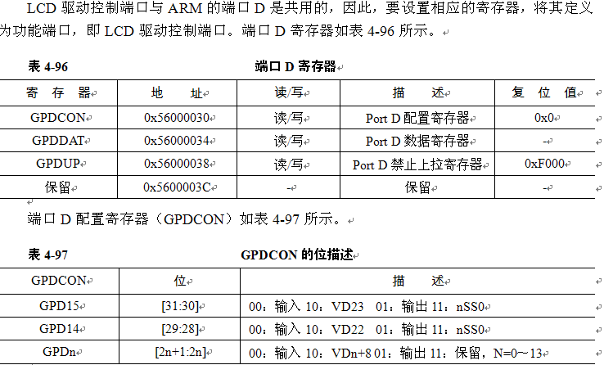
端口D寄存器
基于S3C2410的硬件结构与接口编程

Slide 38
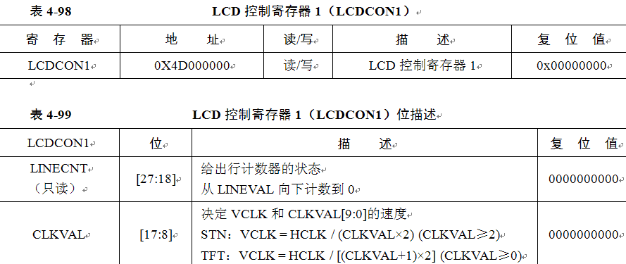
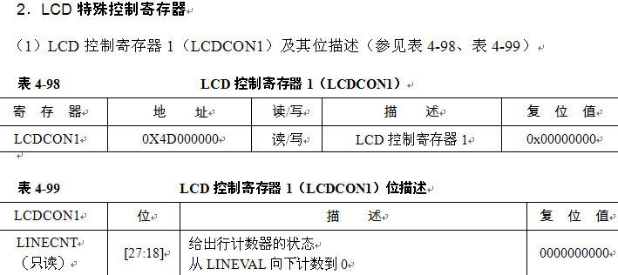
LCD特殊控制寄存器
基于S3C2410的硬件结构与接口编程

Slide 39
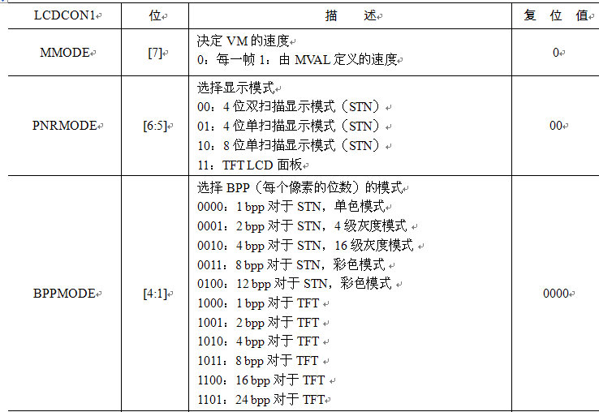
LCD特殊控制寄存器
基于S3C2410的硬件结构与接口编程

Slide 40
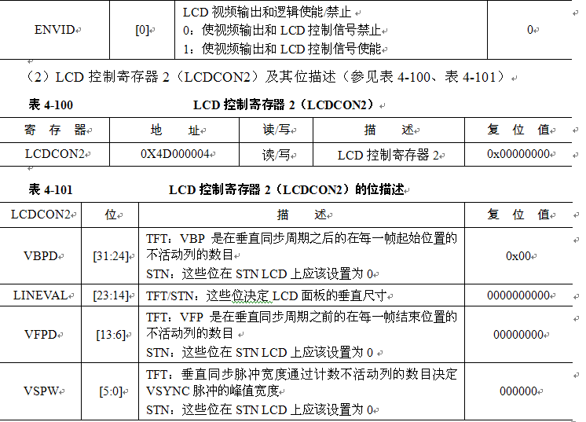
LCD特殊控制寄存器

Slide 41
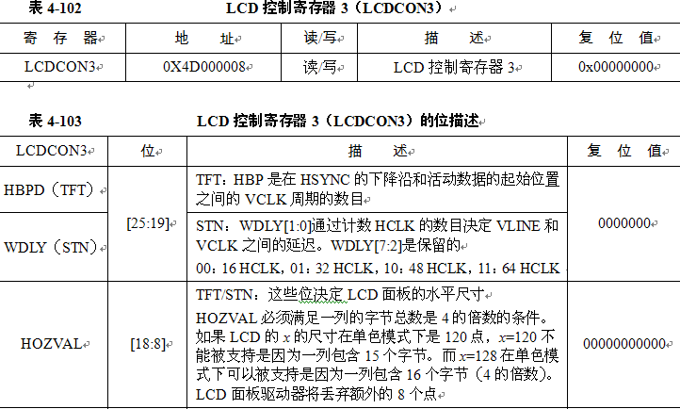
LCD特殊控制寄存器
基于S3C2410的硬件结构与接口编程

Slide 42
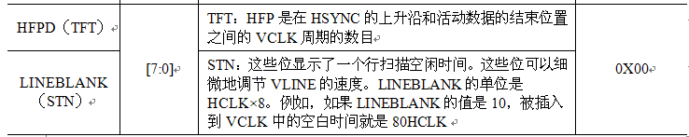
LCD特殊控制寄存器
基于S3C2410的硬件结构与接口编程

Slide 43
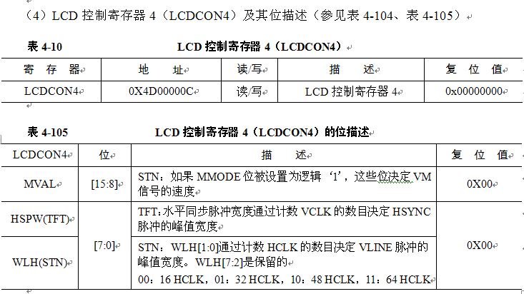
LCD特殊控制寄存器
基于S3C2410的硬件结构与接口编程

Slide 44
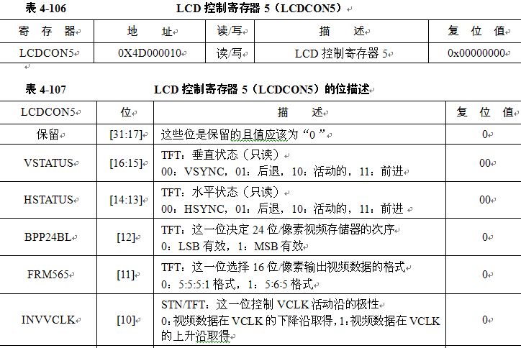
LCD特殊控制寄存器
（5）LCD控制寄存器5（LCDCON5）及其位描述（参见表4-106、表4-107）
基于S3C2410的硬件结构与接口编程

Slide 45
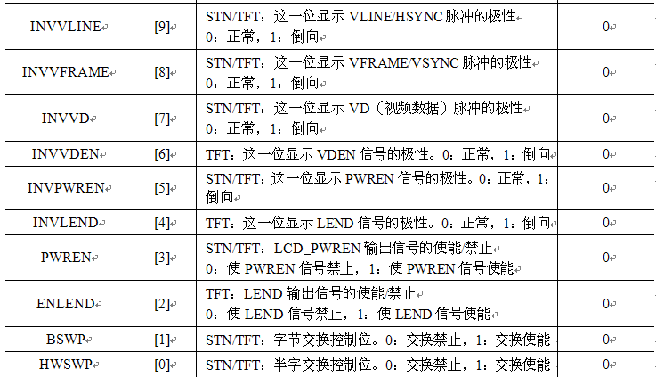
LCD特殊控制寄存器
基于S3C2410的硬件结构与接口编程

Slide 46
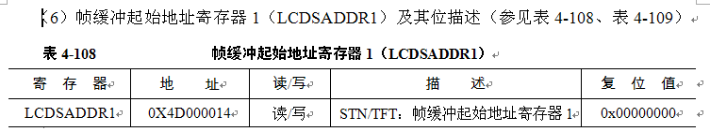
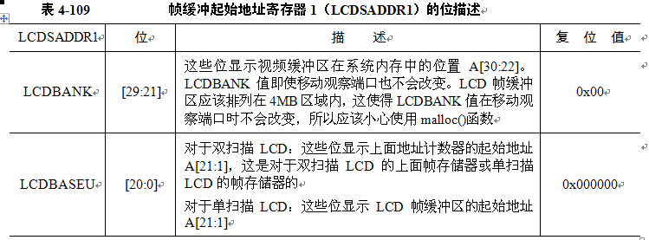
LCD特殊控制寄存器
基于S3C2410的硬件结构与接口编程

Slide 47
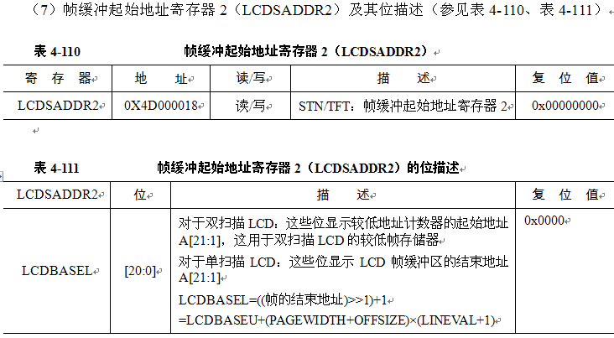
LCD特殊控制寄存器
基于S3C2410的硬件结构与接口编程

Slide 48
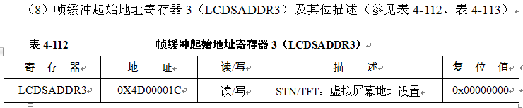
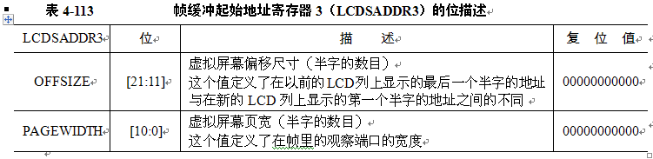
LCD特殊控制寄存器
基于S3C2410的硬件结构与接口编程

Slide 49
LCD编程实例
【例4-9】 640x480 TFT LCD屏测试。
此程序完成640x480 TFT LCD屏的初始化操作，并循环显示各种颜色来实现对LCD屏的测试。主函数如下：
U32 LCDBufferII2[480][640];
int main(void)
/*在LCD上显示16位色图形的关键是填充二级显示缓冲，将显示像素的24位颜色信息写 入LCDBufferII2。将RGB 3种基本颜色按一定比例混合即可构成更复杂的颜色，每个像素的3种基本颜色分别占一个字节，可以方便地在程序里改写各基本颜色的数值，从而改变该像素的混合颜色。
*/
{
int i,j,k;
U32 jcolor;
ARMTargetInit(); //开发版初始化
LCD_Init(); //LCD初始化
for (i=0;i<9;i++) //以下循环为用不同颜色填充显示缓冲区
{ switch (i)
{ case 0: jcolor=0x00000000; //RGB均为0 黑色
break;
case 1: jcolor=0x000000f8; //R 红色
break;
case 2: jcolor=0x0000f0f8; //R and G 橙色
break;
case 3: jcolor=0x0000fcf8; //R and G 黄
break;
基于S3C2410的硬件结构与接口编程

Slide 50
LCD编程实例
case 4: jcolor=0x0000fc00; //G 绿色
break;
case 5: jcolor=0x00f8fc00; //G B 青色
break;
case 6: jcolor=0x00f80000; //B 蓝色
break;
case 7: jcolor=0x00f800f8; //R and B 紫色
break;
case 8: jcolor=0x00f8fcf8; //RGB 白色
break;
}
for (k=0;k<480;k++)
for (j=i*64;j<i*64+64;j++)
LCDBufferII2[k][j]=jcolor;
}
jcolor=0x000000ff;
for (i=0;i<480;i++)
{ if (i==160||i==320)
jcolor<<=8;
for (j=576;j<640;j++)
LCDBufferII2[i][j]=jcolor;
}
LCD_Refresh(); //LCD刷新
while(1);
return 0;
}
基于S3C2410的硬件结构与接口编程

Slide 51
LCD编程实例
主要参数的定义和功能函数如下：
#define LCDCON1_CLKVAL (1<<8) //确定VCLK的频率
//VCLK=HCLK/[(CLKVAL+1)x2](CLKVAL>=0)
#define LCDCON1_MMODE (0<<7) //VM的启动速率, 每一帧
#define LCDCON1_PNRMODE (0x3<<5) //TFT显示器
#define LCDCON1_BPPMODE (0xc<<1) //TFT16位/像素模式
#define LCDCON1_ENVID （1） //使视频输出和LCD控制信号使能
#define LCDCON2_VBPD 32 //VBPD是在垂直同步周期之后的在每一帧起始位置的不活动列的数目
#define LCDCON2_LINEVAL 479 //LCD面板的垂直尺寸
#define LCDCON2_VFPD 9 //在垂直同步周期之前的在每一帧结束位置的不活动列的数目
#define LCDCON2_VSPW 1 //垂直同步脉冲宽度通过计数不活动列的数目决定VSYNC脉冲的峰值宽度
基于S3C2410的硬件结构与接口编程

Slide 52
LCD编程实例
#define LCDCON3_HBPD 47 //在HSYNC的下降沿和活动数据的起始位置之间的VCLK周期的数目
#define LCDCON3_HOZVAL 639 //这些位决定LCD面板的水平尺寸
#define LCDCON3_HFPD 15 //HFP是在HSYNC的上升沿和活动数据的结束位置之间的VCLK周期的数目
#define LCDCON4_HSPW 95 //水平同步脉冲宽度通过计数VCLK的数目决定HSYNC脉冲的峰值宽度
#define LCDCON5_FRM565 1 //这一位选择16位/像素输出视频数据的格式。1 = 5:6:5格式
#define LCDCON5_INVVCLK 0 //这一位控制VCLK活动沿的极性。0 = 视频数据在VCLK的下降沿取得
#define LCDCON5_INVVLINE 1 //这一位显示VLINE/HSYNC脉冲的极性。1 = 倒向
#define LCDCON5_INVVFRAME 1 //这一位显示VFRAME/VSYNC脉冲的极性。1 = 倒向
#define LCDCON5_INVVD 0 //这一位显示VD（视频数据）脉冲的极性。0 = 正常
#define LCDCON5_INVVDEN 0 //这一位显示VDEN信号的极性。0 = 正常
#define LCDCON5_INVPWREN 0 //这一位显示PWREN信号的极性。0 = 正常
#define LCDCON5_INVLEND 0 //这一位显示LEND信号的极性。0 = 正常
#define LCDCON5_PWREN 1 //LCD_PWREN输出信号的使能/禁止。1 = 使PWREN信号使能
#define LCDCON5_ENLEND 0 //LEND输出信号的使能/禁止。0 = 使LEND信号禁止
#define LCDCON5_BSWP 0 //字节交换控制位。0 = 交换禁止
#define LCDCON5_HWSWP 1 //半字交换控制位。1 = 交换使能
基于S3C2410的硬件结构与接口编程

Slide 53
LCD编程实例
#define BPP24BL 0 //这一位决定24位/像素视频存储器的次序。0 = LSB有效
#define TPALEN 1 //临时调色板寄存器使能位。1 = 使能
#define LPC_EN 1 //决定LPC3600使能/禁止。1 = LPC3600使能
#define FIWSEL 0 //决定LCD的输入输出的触发电平。0 = 4个字
#define INT_FrSyn 1 //屏蔽LCD帧同步中断。1 = 中断服务被屏蔽
#define INT_FiCnt 1 //屏蔽LCD输入输出中断。1 = 中断服务被屏蔽
#define MVAL 13 //由MVAL定义的VM速度
U16* pLCDBuffer16I1=(U16*)0x32000000;
U16* pLCDBuffer16I2=(U16*)0x32096000;
U32 LCDBufferII2[LCDHEIGHT][LCDWIDTH];
U16 LCDBufferII1[307200];
void LCD_Init() //LCD初始化
{
U32 i;
U32 LCDBASEU,LCDBASEL,LCDBANK;
rGPCUP=0xffffffff; //禁止上拉电阻
基于S3C2410的硬件结构与接口编程

Slide 54
LCD编程实例
rGPCCON=0xaaaaaaaa; //初始化 VD[7:0],LCDVF[2:0],VM,VFRAME,VLINE,VCLK,LEND
rGPDUP=0xffffffff; //禁止上拉电阻
rGPDCON=0xaaaaaaaa; //初始化VD[23:8]
rLCDCON1=0|LCDCON1_BPPMODE|LCDCON1_PNRMODE|LCDCON1_MMODE|LCDCON1_CLKVAL;
rLCDCON2=(LCDCON2_VBPD<<24)|(LCDCON2_LINEVAL<<14)|(LCDCON2_VFPD<<6)|LCDCON2_VSPW;
rLCDCON3=(LCDCON3_HBPD<<19)|(LCDCON3_HOZVAL<<8)|LCDCON3_HFPD;
rLCDCON4=LCDCON4_HSPW|(MVAL<<8);
rLCDCON5=(BPP24BL<<12)|(LCDCON5_FRM565<<11)|(LCDCON5_INVVCLK<<10)|(LCDCON5_INVVLINE<<9)|(LCDCON5_INVVFRAME<<8)|(LCDCON5_INVVD<<7)|\ (LCDCON5_INVVDEN<<6)|(LCDCON5_INVPWREN<<5)|(LCDCON5_ INVLEND<<4)|(LCDCON5_PWREN<<3)|(LCDCON5_ENLEND<<2)|(LCDCON5_BSWP<<1)|LCDCON5_HWSWP;
LCDBANK=0x32000000>>22;
LCDBASEU=0x0;
LCDBASEL=LCDBASEU+(480)*640;
rLCDADDR1= (LCDBANK<<21)|LCDBASEU;
rLCDADDR2=LCDBASEL;
rLCDADDR3= (640)|(0<<11);
rLCDINTMSK=(INT_FrSyn<<1)|INT_FiCnt;
基于S3C2410的硬件结构与接口编程

Slide 55
LCD编程实例
rLCDLPCSEL=0;
rTPAL=(0<<24);
for(i=0;i<640*480;i++)
*(pLCDBuffer16I1+i)=0x0;
rLCDCON1+=LCDCON1_ENVID;
}
void LCD_Refresh()
/*此函数主要是将二级缓存LCDBufferII2 的数据由32 位彩色图形信息转换成16 位的图形信息，然后放到pLCDBuffer16I2指向的一级缓存
转换公式：pixcolor=((pbuf[0]&0xf8)<<11)|((pbuf[1]&0xfc)<<6)|(pbuf[2]&0xf8)
其中，pbuf[0]、pbuf[1]、pbuf[2]是一个象素的32 位彩色数据的前24 位，分别代表R、G、B
*/
{
int i,j;
U32 lcddata;
U16 pixcolor; //一个像素点的颜色
U8* pbuf=(U8*)LCDBufferII2[0];
U32 LCDBASEU,LCDBASEL,LCDBANK;
基于S3C2410的硬件结构与接口编程

Slide 56
LCD编程实例
for(i=0;i<LCDWIDTH*LCDHEIGHT;i++) {
pixcolor=((pbuf[0]&0xf8)<<11)|((pbuf[1]&0xfc)<<6)|(pbuf[2]&0xf8); //变换RGB
pbuf+=4;
*(pLCDBuffer16I2+i)=pixcolor;
}
LCDBANK=0x32096000>>22;
LCDBASEU=(0x32096000<<9)>>10;
LCDBASEL=LCDBASEU+(480)*640;
rLCDADDR1= (LCDBANK<<21)|LCDBASEU;
rLCDADDR2=LCDBASEL;
rLCDADDR3= (640)|(0<<11);
}
基于S3C2410的硬件结构与接口编程

Slide 57
触摸屏的工作原理
触摸屏按其工作原理的不同分为表面声波屏、电容屏、电阻屏和红外屏几种，常见的为电阻触摸屏。如图4-24所示，电阻触摸屏的屏体部分是一块与显示器表面非常配合的多层复合薄膜，由一层玻璃或有机玻璃作为基层，表面涂有一层透明的导电层，上面再盖有一层外表面硬化处理、光滑防刮的塑料层，它的内表面也涂有一层透明导电层，在两层导电层之间有许多细小(小于千分之一英寸)的透明隔离点把它们隔开绝缘。
基于S3C2410的硬件结构与接口编程

Slide 58
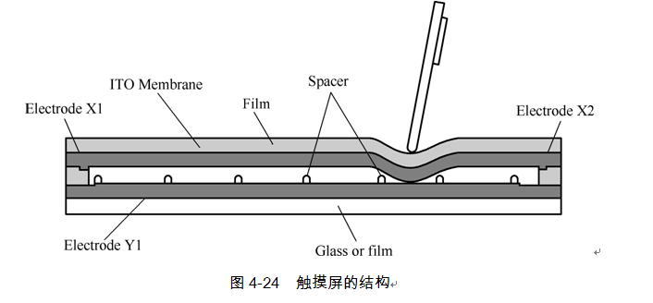
触摸屏的工作原理
基于S3C2410的硬件结构与接口编程

Slide 59
触摸屏的工作原理
如图4-25所示，当手指或笔触摸屏幕时（见图4-25（c）），平常相互绝缘的两层导电层就在触摸点位置有了一个接触，因其中一面导电层（顶层）接通x轴方向的5V均匀电压场（见图4-25（a）），使得检测层（底层）的电压由零变为非零，控制器侦测到这个接通后，进行A/D转换，并将得到的电压值与5V相比即可得触摸点的x轴坐标为（原点在靠近接地点的那端）：
X_{i}=L_{x} × V_{i}/V（即分压原理）
同理得出y轴的坐标，这就是所有电阻触摸屏共同的最基本原理。
基于S3C2410的硬件结构与接口编程

Slide 60
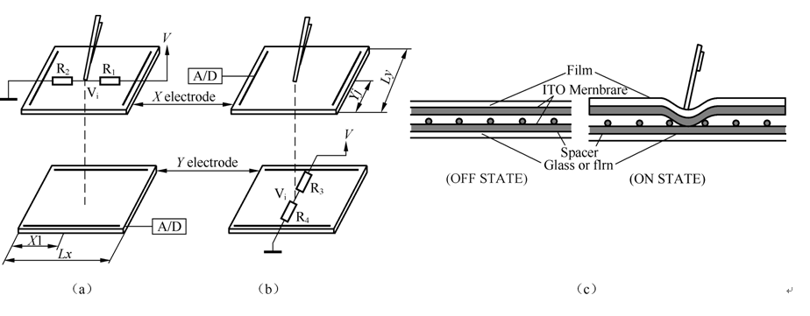
触摸屏的工作原理
基于S3C2410的硬件结构与接口编程

Slide 61
触摸屏的控制
S3C2410X具有8通道模拟输入的10位CMOS模/数转换器（ADC）。它将输入的模拟信号转换为10位的二进制数字代码。在2.5MHz的A/D转换器时钟下，最大转化速率可达到500KSPS。A/D转换器支持片上采样和保持功能，并支持掉电模式。
一种ADC和触摸屏推荐电路如图4-26所示。
基于S3C2410的硬件结构与接口编程

Slide 62
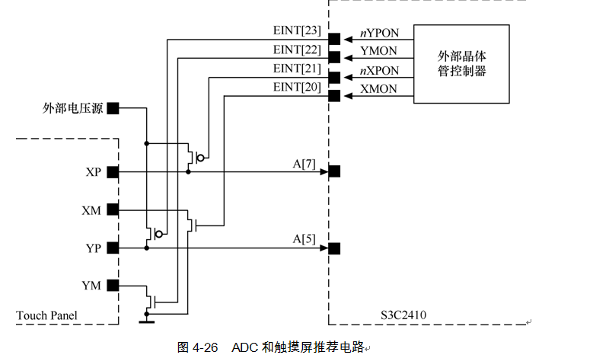
触摸屏的控制
基于S3C2410的硬件结构与接口编程

Slide 63
触摸屏的控制
1．针对图4-26中的接口结构，推荐的操作步骤
① 采用外部晶体管连接触摸屏到S3C2410X的接口电路。
② 选择分离的x/y轴坐标转换模式或者自动（连续的）x/y轴坐标转换模式来获取触摸点的x/y坐标。
③ 设置触摸屏接口为等待中断模式（注意，等待的是INT_TC中断）。
④ 如果中断（INT_TC）发生，那么立即激活相应的A/D转换（分离的x/y轴坐标转换或者自动（连续的）x/y轴坐标转换）。
⑤ 在得到触摸点的x/y轴坐标值后，返回到等待中断模式（第③步）。
注意：
（1）外部电压源应该是3.3V。
（2）外部晶体管的内部阻抗应该小于5Ω。
基于S3C2410的硬件结构与接口编程

Slide 64
触摸屏的控制
2．触摸屏接口的主要功能
（1）A/D转换时间
当PCLK频率是50MHz且ADCCON寄存器中预标定器的设置值是49时，转换得到10位数字量时间，总共需要：
A/D转换器频率 = 50MHz/(49+1) = 1 MHz
转换时间 = 1/(1MHz/5周期) = 1/200 kHz = 5μs
注：A/D转换器最大可以工作在2.5MHz时钟下（A/D转换器频率小于等于2.5MHz），因此最大转换率能达到500KSPS。
（2）屏接口工作模式
① 普通转换模式。普通转换模式（AUTO_PST = 0，XY_PST = 0）是用作一般目的下的ADC转换。这个模式可以通过设置ADCCON和ADCTSC来进行对AD转换的初始化；而后读取ADCDAT0（ADC数据寄存器0）的XPDATA域（普通ADC转换）的值来完成转换。
② 分离的x/y轴坐标转换模式。分离的x/y轴坐标转换模式可以分为两个转换步骤：x轴坐标转换和y轴坐标转换。x轴坐标转换（AUTO_PST=0且XY_PST=1）将x轴坐标转换数值写入到ADCDAT0寄存器的XPDATA域。转换后，触摸屏接口将产生中断源（INT_ADC）到中断控制器。y轴坐标转换（AUTO_PST=0且XY_PST=2）将y轴坐标转换数值写入到ADCDAT1寄存器的YPDATA域。转换后，触摸屏接口将产生中断源（INT_ADC）到中断控制器。分离x/y轴坐标转换模式下的触摸屏引脚状况哪表4-132所示。
基于S3C2410的硬件结构与接口编程

Slide 65
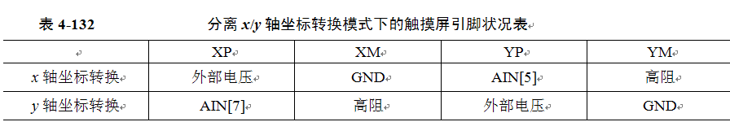
触摸屏的控制
③ 自动（连续）x/y轴坐标转换模式。自动（连续）x/y轴坐标转换模式（AUTO_PST=1且XY_PST = 0）以下面的步骤工作。
触摸屏控制器将自动地切换x轴坐标和y轴坐标并读取两个坐标轴方向上的坐标。触摸屏控制器自动将测量得到的x轴数据写入到ADCDAT0寄存器的XPDATA域，然后将测量到的y轴数据到ADCDAT1的YPDATA域。自动（连续）转换之后，触摸屏控制器产生中断源（INT_ADC）到中断控制器。自动（连续）x/y位置转换模式下的触模屏引脚状况如表4-133所示，其时序图如图4-27所示。
基于S3C2410的硬件结构与接口编程

Slide 66
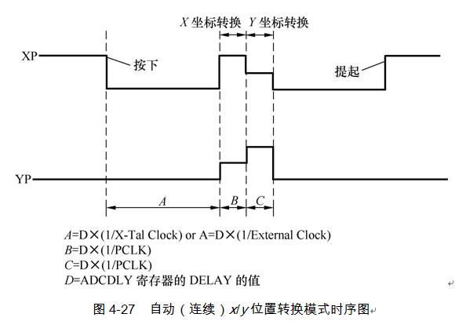
触摸屏的控制
基于S3C2410的硬件结构与接口编程

Slide 67
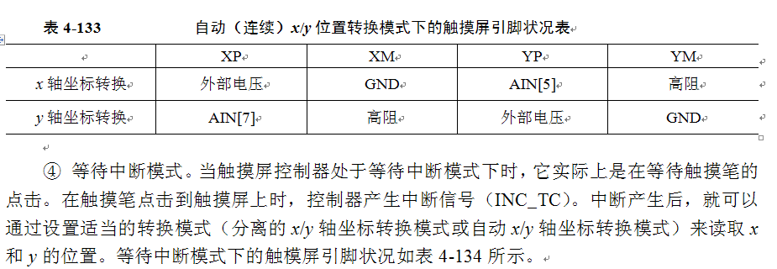
触摸屏的控制
基于S3C2410的硬件结构与接口编程

Slide 68
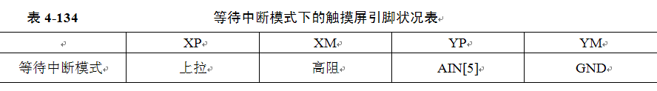
触摸屏的控制
④ 等待中断模式。当触摸屏控制器处于等待中断模式下时，它实际上是在等待触摸笔的点击。在触摸笔点击到触摸屏上时，控制器产生中断信号（INC_TC）。中断产生后，就可以通过设置适当的转换模式（分离的x/y轴坐标转换模式或自动x/y轴坐标转换模式）来读取x和y的位置。等待中断模式下的触模屏引脚状况如表4-134所示。
基于S3C2410的硬件结构与接口编程

Slide 69
触摸屏的控制
⑤ 静态（Standby）模式。当ADCCON寄存器的STDBM位被设为1时，Standby模式被激活。在该模式下，A/D转换操作停止，ADCDAT0寄存器的XPDATA域和ADCDAT1寄存器的YPDATA（正常ADC）域保持着先前转换所得的值。
基于S3C2410的硬件结构与接口编程

Slide 70

S3C2410X中触摸屏接口的相关寄存器
S3C2410X中触摸屏接口的相关寄存器主要有：A/D采样控制寄存器ADCCON， ADC转换数据寄存器（ADCDAT0），ADC转换数据寄存器（ADCDAT1），ADC触摸屏控制寄存器（ADCTSC），ADC开始延迟寄存器（ADCDLY）。
（1）A/D采样控制寄存器（ADCCON）及其位描述的说明参见表4-77和表4-78。
（2）AD 转换结果数据寄存器（ADCDAT0、ADCDAT1）及其位描述参见表 4-79和 表4-80。
（3）ADC触摸屏控制寄存器（ADCTSC）及其位描述如表4-135和表4-136所示。
基于S3C2410的硬件结构与接口编程

Slide 71
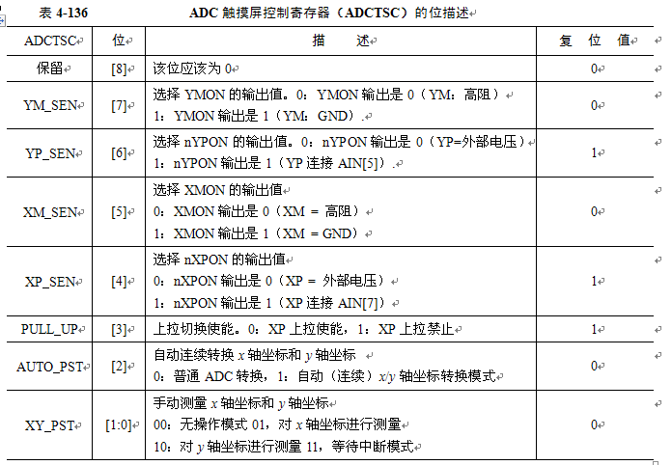
S3C2410X中触摸屏接口的相关寄存器
基于S3C2410的硬件结构与接口编程

Slide 72
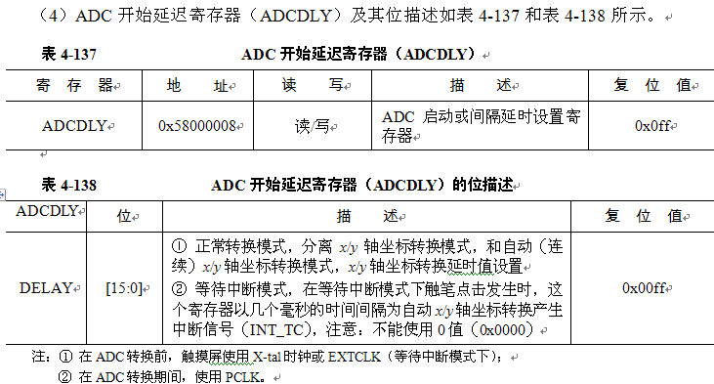
S3C2410X中触摸屏接口的相关寄存器
基于S3C2410的硬件结构与接口编程

Slide 73
触摸屏编程实例
【例4-10】 触摸屏测试程序。
主程序如下：
int main(void)
{
ARMTargetInit(); //开发版初始化
TchScr_init(); //触摸屏初始化
TchScr_Test(); //触摸屏测试
}
主要的定义及实现函数：
/*复用功能管脚定义宏*/
#define nYPON 0x3
#define YMON 0x3
#define nXPON 0x3
#define XMON 0x3
/*ACDCON宏*/
#define ECFLG_END 1 //A/D转换结束的标志
#define PRSCEN_Enable 1 //A/D转换时钟使能
#define PRSCVL 49 //A/D转换时钟预标定参数
基于S3C2410的硬件结构与接口编程

Slide 74
触摸屏编程实例
#define SEL_MUX 7 //选择需要进行转换的ADC 信道（xp）
#define STDBM_NORMAL 0 //正常模式
#define STDBM_STANDBY 1 //闲置模式
#define READ_START 0 //A/D转换由读数据开始. 0 = 禁止由读操作开始转换
#define ENABLE_START 0 //A/D由设置该位启动A/D转换. 0 = 无操作
/*ADC 触摸屏控制寄存器宏*/
#define YM_SEN_Hi_Z 0 //YM=Hi-Z，选择YMON的输出值 0 (YM 高阻)
#define YM_SEN_GND 1 //YM=GND，选择YMON的输出值 1 (YM 接地)
#define YP_SEN_External_voltage 0 //选择nYPON的输出值0,YP=外部电压
#define YP_SEN_AIN5 1 //选择nYPON的输出值1,连接到 AIN5
#define XM_SEN_Hi_Z 0 //XM=Hi-Z，选择YMON的输出值 0 (XM 高阻)
#define XM_SEN_GND 1 //XM=GND，选择YMON的输出值 1 (XM 接地)
#define XP_SEN_External_voltage 0 //选择nXPON的输出值0,XP=外部电压
#define xp_SEN_AIN7 1 //选择nXPON的输出值1,连接到 AIN5
#define PULL_UP_ENABLE 0 //上拉使能
#define PULL_UP_DISABLE 1 //上拉禁止
#define AUTO_PST_Normal 0 //正常ADC转换
#define AUTO_PST_AUTO 1 //自动连续转换x/y轴坐标模式
#define XY_PST 0 //无操作模式
#define XY_PST_INT 0x3 //等待中断模式
/*ADC 开始延时寄存器宏*/
基于S3C2410的硬件结构与接口编程

Slide 75
触摸屏编程实例
#define DELAY 0xff
/* ADC转换结果数据寄存器(ADCDAT0) 宏*/
#define UPDOWN_DOWN_0 0 //选择中断等待模式的类型, 0 =按下产生中断
#define UPDOWN_UP_0 1 //选择中断等待模式的类型, 1 =释放产生中断
#define AUTO_PST_sequencing_0 //1=自动连续转换x轴坐标和y轴坐标
#define XY_PST_0 0 //手动测量x轴坐标和y轴坐标,00 =无操作模式
/* ADC转换结果数据寄存器(ADCDAT0) 宏*/
#define UPDOWN_DOWN_1 0 //选择中断等待模式的类型, 0 =按下产生中断
#define UPDOWN_UP_1 1 //选择中断等待模式的类型, 1 =释放产生中断
#define AUTO_PST_sequencing_1 1 //1=自动连续转换x轴坐标和y轴坐标
#define XY_PST_1 0 //手动测量x轴坐标和y轴坐标,00 =无操作模式
#define LCDWIDTH 320 //触摸屏宽度
#define LCDHEIGHT 240 //触摸屏高度
基于S3C2410的硬件结构与接口编程

Slide 76
触摸屏编程实例
int TchScr_Xmin=145,TchScr_Xmax=902,TchScr_Ymin=142,TchScr_Ymax=902;
void TchScr_init()
{
/*复用管脚功能定义*/
rGPGCON &= ~((0x03 << 30)|(0x03 << 28)|(0x03 << 26)|(0x03 << 24));
rGPGCON|=(nYPON<<30)|(YMON<<28)|(nXPON<<26)|(XMON<<24);
/*set ACDCON*/
rADCCON=(PRSCEN_Enable<<14)|(PRSCVL<<6)|(SEL_MUX<<3);
/*ADC开始延时寄存器*/
rADCDLY=0xff;
/*设置ADC 触摸屏控制寄存器*/
rADCTSC = (0<<8)|(1<<7)|(1<<6)|(0<<5)|(1<<4)|(0<<3)|(0<<2)|（3）;
}
#define CLOCK_DELAY() do{int i; for(i=0; i<20; i++);}while(0)
void TchScr_GetScrXY(int *x, int *y)
{ //得到触摸点坐标
int oldx,oldy;
rADCTSC|=(1<<3)|(1<<2)|(0);
rADCCON|=1;
//CLOCK_DELAY();
while(!(SUBSRCPND&(1<<10)));
oldx=rADCDAT0&0x3ff;
oldy=rADCDAT1&0x3ff;
if(oldx!=0)
{
基于S3C2410的硬件结构与接口编程

Slide 77
触摸屏编程实例
*x=oldx;
*y=oldy;
}
rADCTSC = (0<<8)|(1<<7)|(1<<6)|(0<<5)|(1<<4)|(0<<3)|(0<<2)|（3）;
SUBSRCPND|=(1<<9);
SUBSRCPND|=(1<<10);
}
U32 TchScr_GetOSXY(int *x, int *y)
{ //获得触摸点坐标并返回触摸动作
static U32 mode=0;
static int oldx,oldy;
int i,j;
for(;;){
if((mode!=TCHSCR_ACTION_DOWN) && (mode!=TCHSCR_ACTION_MOVE)){
if(!(rADCDAT0&(1<<15))){ //有触摸动作
TchScr_GetScrXY(x, y); //得到触摸点坐标
oldx=*x;
oldy=*y;
for(i=0;i<40;i++){
if(rADCDAT0&(1<<15)){ //抬起
break;
}
基于S3C2410的硬件结构与接口编程

Slide 78
触摸屏编程实例
hudelay(20);
}
if(i<40){ //在规定的双击时间之内抬起，检测是不是及时按下
for(i=0;i<60;i++){
if(!(rADCDAT0&(1<<15))){
SUBSRCPND|=(1<<9);
if (i<10){i=60;break;} //如果单击后很短时间内按下，不视为双击
mode=TCHSCR_ACTION_DBCLICK;
for(j=0;j<40;j++) hudelay(50); //检测到双击后延时，防止拖尾
break;
}
hudelay(20);
}
if(i==60) //没有在规定的时间内按下,视为单击
mode=TCHSCR_ACTION_CLICK;
}
else{ //没有在规定的时间内抬起，视为按下
mode=TCHSCR_ACTION_DOWN;
}
break;
}
}
else{
TchScr_GetScrXY(x, y); //得到触摸点坐标
if(rADCDAT0&(1<<15)){ //抬起
mode=TCHSCR_ACTION_UP;
break;
}
基于S3C2410的硬件结构与接口编程

Slide 79
触摸屏编程实例
else{
if(ABS(oldx-*x)>25 ||ABS(oldy-*y)>25){ //有移动动作
mode=TCHSCR_ACTION_MOVE;
break;
}
}
}
hudelay(10);
}
oldx=*x;
oldy=*y;
return mode;
}
void TchScr_Test()
{
U32 mode;
int x,y;
Uart_Printf(0, "\nplease touch the screen\n");
for(;;){
mode=TchScr_GetOSXY(&x, &y);
switch(mode){
case TCHSCR_ACTION_CLICK:
Uart_Printf(0, "Action=click:x=%d,\ty=%d\n",x,y);
基于S3C2410的硬件结构与接口编程

Slide 80
触摸屏编程实例
break;
case TCHSCR_ACTION_DBCLICK:
Uart_Printf(0, "Action=double click:x=%d,\ty=%d\n",x,y);
break;
case TCHSCR_ACTION_DOWN:
Uart_Printf(0, "Action=down:x=%d,\ty=%d\n",x,y);
break;
case TCHSCR_ACTION_UP:
Uart_Printf(0, "Action=up:x=%d,\ty=%d\n",x,y);
break;
case TCHSCR_ACTION_MOVE:
Uart_Printf(0, "Action=move:x=%d,\ty=%d\n",x,y);
break;
}
hudelay(1000);
}
}
基于S3C2410的硬件结构与接口编程

Slide 81
键盘及LED的接口原理
LED接口的特点如下。
● I²C串行接口提供键盘中断信号方便与处理器接口；
● 可驱动8位共阴数码管或64只独立LED和64个按键；
● 可控扫描位数可控任一数码管闪烁；
● 提供数据译码和循环移位段寻址等控制；
● 8个功能键可检测任一键的连击次数；
● 无须外接元件即直接驱动LED，可扩展驱动电流和驱动电压；
● 提供工业级器件多种封装形式PDIP24、SO24。
基于S3C2410的硬件结构与接口编程

Slide 82
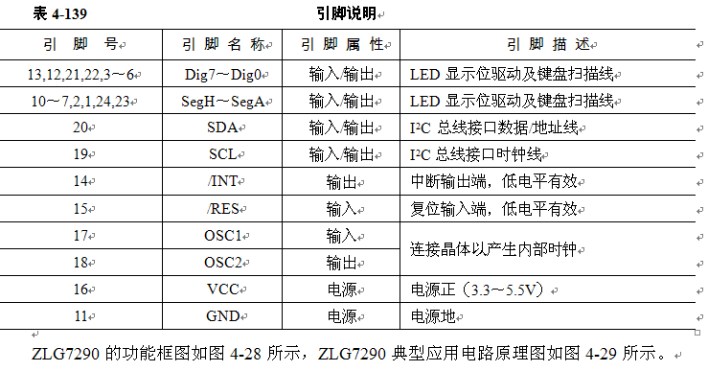
键盘及LED的接口原理
基于S3C2410的硬件结构与接口编程

Slide 83
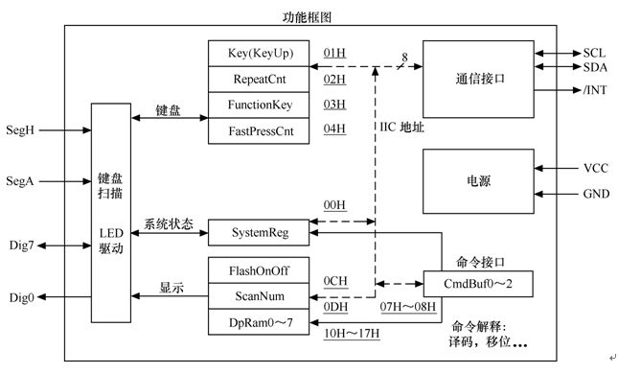
键盘及LED的接口原理
基于S3C2410的硬件结构与接口编程

Slide 84

键盘及LED的接口原理
基于S3C2410的硬件结构与接口编程

Slide 85

键盘及LED的接口原理
基于S3C2410的硬件结构与接口编程

Slide 86
键盘及LED的接口原理
1．键盘及显示处理说明
（1）键盘部
ZLG7290可采样64个按键或传感器可检测每个按键的连击次数，其基本功能如下。
● 键盘去抖动处理：当键被按下和放开时，可能会出现电平状态反复变化，称做键盘抖动。若不作处理会引起按键盘命令错误，所以要进行去抖动处理，以读取稳定的键盘状态为准。
● 双键互锁处理：当有两个以上按键被同时按下时，ZLG7290只采样优先级高的按键。优先顺序为K1>K2>…>K64，如同时按下K2和K18时采样到K2。
● 连击键处理：当某个按键按下时，输出一次键值后，如果该按键还未释放，该键值连续有效，就像连续压按该键一样，这种功能称为连击。连击次数计数器RepeatCnt可区别出单击（某些功能不允许连击，如开/关）或连击。判断连击次数可以检测被按时间，以防止某些功能误操作（如连续按5s进入参数设置状态）。
● 功能键处理：功能键能实现2个以上按键同时按下来扩展按键数目或实现特殊功能，如PC上的“Shift”键、“Ctrl”键、“Alt”键。
基于S3C2410的硬件结构与接口编程

Slide 87
键盘及LED的接口原理
（2）显示部分：
在每个显示刷新周期，ZLG7290按照扫描位数寄存器ScanNum指定的显示位数N，把显示缓存DpRam0～DpRamN的内容按先后循序送入LED驱动器实现动态显示，减少N值可提高每位显示扫描时间的占空比，以提高LED亮度，显示缓存中的内容不受影响。修改闪烁控制寄器FlashOnOff可改变闪烁频率和占空比（亮和灭的时间）。
ZLG7290提供两种控制方式：寄存器映像控制和命令解释控制，如上述对显示部分的控制。寄存器映像控制是指直接访问底层寄存器，实现基本控制功能，这些寄存器须字节操作。
命令解释控制是指通过解释命令缓冲区（CmdBuf0～CmdBuf 1）中的指令，间接访问底层寄存器实现扩展控制功能。例如，实现寄存器的位操作：对显示缓存循环，移位；对操作数译码等操作。
基于S3C2410的硬件结构与接口编程

Slide 88
键盘及LED的接口原理
2．寄存器详解
（1）系统状态部分
系统寄存器（SystemReg）：地址00H，复位值11110000B，系统寄存器保存ZLG7290系统状态，并可对系统运行状态进行配置，其功能分位描述如下。
KeyAvi（SystemReg.0）：置1时表示有效的按键动作（普通键的单击、连击和功能键状态变化），/INT引脚信号有效（变为低电平）；清0表示无按键动作，/INT引脚信号无效（变为高阻态）。有效的按键动作消失后或读Key后，KeyAvi位自动清0。
（2）键盘部分
● 键值寄存器（Key）：地址01H，复位值00H。Key表示被压按键的键值，当Key=0时，表示没有键被压按。
● 连击次数计数器（RepeatCnt）：地址02H，复位值00H。RepeatCnt=0时，表示单击键。RepeatCnt大于0时，表示键的连击次数。该计数器用于区别出单击键或连击，键判断连击次数可以检测被按时间。
● 功能键寄存器（FunctionKey）：地址03H，复位值0FFH。FunctionKey对应位的值为0表示对应功能键被压按（FunctionKey7～FunctionKey0对应K64～K5 7）。
基于S3C2410的硬件结构与接口编程

Slide 89
键盘及LED的接口原理
（3）命令接口部分
命令缓冲区（CmdBuf0～CmdBuf 1）：地址07H～08H，复位值00H～00H。用于传输指令。
（4）显示部分
● 闪烁控制寄存器（FlashOnOff）：地址0CH，复位值0111B/0111B。高4位表示闪烁时亮的时间，低4位表示闪烁时灭的时间，改变其值同时也改变了闪烁频率，也能改变亮和灭的占空比。FlashOnOff的1个单位相当于150～250ms（亮和灭的时间范围为1～16 0000B相当1个时间单位），所有像素的闪烁频率和占空比相同。
● 扫描位数寄存器（ScanNum）：地址0DH，复位值7。用于控制最大的扫描显示位数（有效范围为0～7，对应的显示位数为1～8），减少扫描位数可提高每位显示扫描时间的占空比，以提高LED亮度。不扫描显示的显示缓存寄存器则保持不变，如ScanNum=3时只显示DpRam0～DpRam3的内容。
● 显示缓存寄存器（DpRam0～DpRam 7）：地址10H～17H，复位值00H～00H。缓存中一位置1表示该像素亮，DpRam7～DpRam0的显示内容对应Dig7～Dig0引脚。
基于S3C2410的硬件结构与接口编程

Slide 90

键盘及LED的接口原理
3．指令详解
一个有效的指令由一字节操作码和数个操作数组成，只有操作码的指令称为纯指令，带操作数的指令称为复合指令。一个完整的指令须在一个I²C帧中（起始信号和结束信号间）连续传输到命令（CmdBuf0～CmdBuf1）中，否则会引起错误。
（1）纯指令
● 左移指令（参见表4-140）
基于S3C2410的硬件结构与接口编程

Slide 91

键盘及LED的接口原理
基于S3C2410的硬件结构与接口编程

Slide 92

键盘及LED的接口原理
基于S3C2410的硬件结构与接口编程

Slide 93

键盘及LED的接口原理
基于S3C2410的硬件结构与接口编程

Slide 94

键盘及LED的接口原理
的内容影响。S6～S0 为像素地址，有效范围从 00H～3FH，无效的地址不会产生任何 作用。
像素位地址映像如表4-146所示。
基于S3C2410的硬件结构与接口编程

Slide 95

键盘及LED的接口原理
基于S3C2410的硬件结构与接口编程

Slide 96

键盘及LED的接口原理
基于S3C2410的硬件结构与接口编程

Slide 97

键盘及LED的接口原理
基于S3C2410的硬件结构与接口编程

Slide 98
键盘及LED的接口原理
4．通信接口
ZLG7290的I²C接口传输速率可达32kbit/s，容易与处理器接口，可提供键盘中断信号，提高主处理器的时间效率。ZLG7290的从地址（slave address）为70H（01110000B）。
有效的按键动作（普通键的单击、连击和功能键状态变化），都会令系统寄存器SystemReg 的KeyAvi位置1，/INT 引脚信号有效（变为低电平），用户的键盘处理程序可由/INT 引脚低电平中断触发，以提高程序效率；也可以不采样/INT引脚信号节省系统的I/O数，而轮询系统寄存器的KeyAvi位。要注意读键值寄存器会令KeyAvi位清0，并会令/INT引脚信号无效。为确保某个有效的按键动作所有参数寄存器的同步性，建议利用I²C通信的自动增址功能，连续读RepeatCnt FunctionKey和Key寄存器。但用户无须担心寄存器的同步性问题，因为键参数寄存器变化速度较缓慢（典型为250ms，最快 为9ms）。
ZLG7290内可通过I²C总线访问的寄存器地址范围为00H～17H。任一寄存器都可按字节直接读写，也可以通过命令接口间接读写或按位读写。支持自动增址功能（访问一寄存器后，寄存器子地址自动加一）和地址翻转功能（访问最后一寄存器（子地址为17H）后，寄存器子地址翻转为00H）。ZLG7290的控制和状态查询全部都是通过读/写寄存器实现的。关于I²C 总线访问的细节请参考I²C总线规范。
基于S3C2410的硬件结构与接口编程

Slide 99
I²C总线简介
（1）I²C总线的信号线
I²C总线由两根信号线组成，一根是串行数据线SDA，另一根是串行时钟线SCL。一般具有I²C总线的器件其SDA和SCL引脚都是漏极开路（或集电极开路）输出结构。因此，实际使用时，SDA和SCL信号线都必须要加上拉电阻（Rp，Pull-Up Resistor）。上拉电阻一般取值3～10kΩ。开漏结构的好处是：当总线空闲时，这两条信号线都保持高电平，几乎不消耗电流；电气兼容性好，上拉电阻接5V电源就能与5V逻辑器件接口，上拉电阻接3V电源又能与3V逻辑器件接口；因为是开漏结构，所以不同器件的SDA与SDA之间、SCL与SCL之间可以直接相连，不需要额外的转换电路。I²C总线信号连接示意图如图4-30所示。
基于S3C2410的硬件结构与接口编程

Slide 100

I²C总线简介
基于S3C2410的硬件结构与接口编程

Slide 101
I²C总线简介
（2）I²C总线基本概念
● 发送器（Transmitter）：发送数据到总线的器件。
● 接收器（Receiver）：从总线接收数据的器件。
● 主设备（Master）：初始化发送、产生时钟信号和终止发送的器件。
● 从设备（Slave）：被主设备寻址的器件。
I²C总线是双向传输的总线，因此主设备和从设备都可能成为发送器和接收器。如果主设备向从设备发送数据，则主设备是发送器，而从设备是接收器；如果主设备从从设备读取数据，则主设备是接收器，而从设备是发送器。
（3）I²C总线数据传输速率
I²C总线的数据传输速率受主设备控制，能快能慢。但是最高速率是有限制的，I²C总线上数据的传输速率在标准模式（Standard-mode）下最高可达100kbit/s。
（4）I²C总线上数据的有效性
数据线SDA的电平状态必须在时钟线SCL处于高电平期间保持稳定不变。SDA的电平状态只有在SCL处于低电平期间才允许改变。但是在I²C总线的起始和结束时例外。某些其他的串行总线协议可能规定数据在时钟信号的边沿（上升沿或下降沿）有效，而I²C总线则是电平有效。I²C总线上数据有效性（Data validity）示意图如图4-31所示。
基于S3C2410的硬件结构与接口编程

Slide 102

I²C总线简介
基于S3C2410的硬件结构与接口编程

Slide 103
I²C总线简介
（5）起始条件和停止条件
起始条件：当SCL处于高电平期间时，SDA从高电平向低电平跳变时产生起始条件。总线在起始条件产生后便处于忙的状态。起始条件常常简记为S。
停止条件：当SCL处于高电平期间时，SDA从低电平向高电平跳变时产生停止条件。总线在停止条件产生后处于空闲状态。停止条件简记为P。
I²C起始条件和停止条件（START and STOP conditions）示意图如图4-32所示。
基于S3C2410的硬件结构与接口编程

Slide 104

I²C总线简介
基于S3C2410的硬件结构与接口编程

Slide 105
I²C总线简介
（6）从设备地址
I²C总线不需要额外的地址译码器和片选信号。多个具有I²C总线接口的器件都可以连接到同一条I²C总线上，它们之间通过器件地址来区分。主设备是主控器件，它不需要器件地址，其他器件都属于从设备，要有器件地址。必须保证同一条I²C总线上所有从设备的地址都是唯一确定的，不能有重复，否则I²C总线将不能正常工作。一般从设备地址（Slave Address）由7位地址位和一位读写标志（R/W）组成，7位地址占据高7位，读写位在最后。读写位是0，表示主设备将要向从设备写入数据；读写位是1，则表示主设备将要从从设备读取数据。
（7）数据传输的基本格式
I²C总线以字节为单位收发数据。传输到SDA线上的每个字节必须为8位。每次传输的字节数量不受限制。首先传输的是数据的最高位（MSB，第7位），最后传输的是最低位（LSB，第0位）。另外，每个字节之后还要跟一个响应位，称为应答。
基于S3C2410的硬件结构与接口编程

Slide 106
I²C总线简介
（8）应答
在I²C总线传输数据过程中，每传输一个字节，都要跟一个应答（Acknowledge）位。接收器接收数据的情况可以通过应答位来告知发送器。应答位的时钟脉冲仍由主设备产生，而应答位的数据状态则遵循“谁接收谁产生”的原则，即总是由接收器产生应答位。主设备向从设备发送数据时，应答位由从设备产生；主设备从从设备接收数据时，应答位由主设备产生。I²C总线标准规定：应答位为0表示接收器应答（ACK），常简记为A；为1则表示非应答（NACK），常简记为 。发送器发送完LSB之后，应当释放SDA线（拉高SDA，输出晶体管截止），以等待接收器产生应答位。如果接收器在接收完最后一个字节的数据，或者不能再接收更多的数据时，应当产生非应答来通知发送器。发送器如果发现接收器产生了非应答状态，则应当终止发送。
（9）基本的数据传输格式主设备发送数据和接收数据的基本格式如图 4-33、图 4-34所示。
基于S3C2410的硬件结构与接口编程

Slide 107

I²C总线简介
基于S3C2410的硬件结构与接口编程

Slide 108
I²C总线简介
在图4-33和图4-34中，各种符号的意义如下。
● S：起始位（START）；
● SA：从设备地址（Slave Address），7位从设备地址；
● W：写标志位（Write），1位写标志；
● R：读标志位（Read），1位读标志；
● A：应答位（Acknowledge），1位应答；
● ：非应答位（Not Acknowledge），1位非应答；
● D：数据（Data），每个数据都必须是8位；
● P：停止位（STOP）；
● 阴影：主设备产生的信号；
● 无阴影：从设备产生的信号。
基于S3C2410的硬件结构与接口编程

Slide 109
I²C总线简介
（10）重复起始条件
主设备与从设备进行通信时，有时需要切换数据的收发方向，如访问某一具有I²C总线接口的E2PROM存储器时，主设备先向存储器输入存储单元的地址信息（发送数据），然后再读取其中的存储内容（接收数据）。在切换数据的传输方向时，可以不必先产生停止条件再开始下次传输，而是直接再一次产生开始条件。I²C总线在已经处于忙的状态下，再一次直接产生起始条件的情况被称为重复起始条件（Repeated START condition）。重复起始条件简记为Sr。正常的起始条件和重复起始条件在物理波形上并没有什么不同，区别仅仅是在逻辑方面。在进行多字节数据传输过程中，只要数据的收发方向发生了切换，就要用到重复起始条件。
基于S3C2410的硬件结构与接口编程

Slide 110
I²C总线简介
（11）无子地址器件与有子地址器件
带有 I²C 总线的器件除了有从设备地址（Slave Address）外，还可能有子地址（Sub- Address）。从设备地址是指该器件在I²C总线上被主设备寻址的地址，而子地址是指该器件内部不同部件或存储单元的编址。例如，带I²C总线接口的E2PROM就是拥有子地址器件的典型代表。另外，一些器件（只占少数）内部结构比较简单，可能没有子地址，只有必需的从设备地址。与从设备地址一样，子地址实际上也是像普通数据那样进行传输，传输格式仍然是与数据相统一的，区分传输的到底是地址还是数据要靠收发双方具体的逻辑约定。子地址的长度必须由整数个字节组成，可能是单字节（8位子地址），也可能是双字节（16位子地址），还可能是3字节以上，这要看具体器件的规定。
基于S3C2410的硬件结构与接口编程

Slide 111
I²C总线简介
（12）I²C总线数据传送过程
数据传送每次都是先传最高位，通常从设备在接收到每个字节后都会做出响应，即释放SCL线返回高电平，准备接收下一个数据字节，主设备可继续传送。
如果从设备正在处理一个实时事件而不能接收数据，（如正在处理一个内部中断，在这个中断处理完之前就不能接收I²C总线上的数据字节），可以使时钟SCL线保持低电平，从设备必须使SDA保持高电平，此时主设备产生1个结束信号，使传送异常结束，迫使主设备处于等待状态。当从设备处理完毕时将释放SCL线，主设备继续传送。
（13）读写操作
在发送模式下，当一个数据传输时，I²C总线接口将等待直到IICDS寄存器收到一个新数据。在一个新数据写入IICDS寄存器前，SCL信号将保持为低。在数据被写入之后，信号线被释放（为高）。ARM需要保持中断信号来辨别当前数据发送完成。在ARM接到一个中断请求后，它将写一个新的数据到IICDS。
在接收模式下，当一个数据接收时，I²C总线接口将等待直到IICDS寄存器数据被读出。在新数据被读出之前，SCL信号保持为低。在数据被读出后，信号线被释放（为高）。ARM应保持中断信号以辨别接收数据操作完成。在ARM收到一个中断请求时，它将从IICDS读出数据。
基于S3C2410的硬件结构与接口编程

Slide 112
I²C总线简介
（14）I²C总线竞争和仲裁机制
总线上可能挂接有多个器件，有时会发生两个或多个主设备同时想占用总线的情况，这就是总线竞争。
I²C总线具有多主控能力，可以对发生在SDA线上的总线竞争进行仲裁。其仲裁原则为：当多个主设备同时想占用总线时，如果某个主设备发送高电平，而另一个主设备发送低电平，则发送电平与此时SDA总线电平不符的那个器件将自动关闭其输出级。
（15）I²C总线工作流程
● 开始：信号表明传输开始。
● 地址：主设备发送地址信息，包含7位的从设备地址和1位的指示位（表明读或者写，即数据流的方向）。
● 数据：根据指示位，数据在主设备和从设备之间传输。数据一般以 8 位传输，最重要的位放在前面，具体能传输多少量的数据并没有限制。接收器上用一位的ACK表明每一个字节都收到了。传输可以被终止和重新开始。
● 停止：信号结束传输。
基于S3C2410的硬件结构与接口编程

Slide 113
S3C2410X的I²C总线控制器
S3C2410X处理器提供了一个I²C串行总线，包括一个专门的串行数据线和串行时钟线。它的操作模式有4种：
● 主设备发送模式；
● 主设备接收模式；
● 从设备发送模式；
● 从设备接收模式。
S3C2410X的I²C功能框图如图4-36所示。
基于S3C2410的硬件结构与接口编程

Slide 114

S3C2410X的I²C总线控制器
基于S3C2410的硬件结构与接口编程

Slide 115
S3C2410X的I²C总线控制器
在任何I²C Tx/Rx操作之前，下面的步骤必须被执行。
● 如果需要的话，向IICADD寄存器写从设备地址。
● 设置IICCON寄存器，允许中断，定义SCL的时钟周期。
● 设置IICSTAT来允许串行输出。
3．S3C2410X的I²C总线控制相关寄存器
I²C 总线控制相关寄存器包括：I²C 总线控制寄存器（IICCON），I²C 状态寄存器（IICSTAT），I²C地址寄存器（IICADD）和I²C移位数据寄存器（IICDS）。下面对它们分别进行说明。
（1）I²C总线控制寄存器（IICCON）及其位描述（参见表4-150、表4-151）
基于S3C2410的硬件结构与接口编程

Slide 116

S3C2410X的I²C总线控制器
基于S3C2410的硬件结构与接口编程

Slide 117

S3C2410X的I²C总线控制器
注：① 与EEPROM接口时，为了在接收模式产生停止条件，ACK产生也许会在读最后一个数据前被禁止。
② I²C总线中断发生在：①1个字节的数据发送或接收完毕；②通用调用或者从地址匹配成功；③总线仲裁失败。
③ 为了在SCL上升沿到来之前调整好SDA的建立时间，清除I²C中断请求位前IICDS必须被写入。
④ IICCLK由IICCON[6]决定，发送时钟可以由SCL跳变时间改变。当IICCON[6]=0时，IICCON[3:0]=0或1是不可能的。
⑤ 如果IICCON[5]=0，IICON[4]不会正确操作，因此，建议将IICCON[5]设置成1，即使不使用I²C中断。
（2）I²C状态寄存器（IICSTAT）及其位描述（参见表4-152、表4-153）
基于S3C2410的硬件结构与接口编程

Slide 118

S3C2410X的I²C总线控制器
基于S3C2410的硬件结构与接口编程

Slide 119

S3C2410X的I²C总线控制器
基于S3C2410的硬件结构与接口编程

Slide 120

S3C2410X的I²C总线控制器
基于S3C2410的硬件结构与接口编程

Slide 121

S3C2410X的I²C总线控制器
基于S3C2410的硬件结构与接口编程

Slide 122
键盘及LED控制编程实例
【例4-11】 键盘及LED控制编程。
（1）键盘中断
在本例子中，键盘扫描码是通过中断的方式获得的，当设置好上位机的I²C地址以后，单片机（MEGA8）检测到键盘变化时，会主动发送键盘扫描码。这时ARM将产生I²C中断，在中断服务程序中获得键盘扫描码，键盘按下时发送0x80|scancode，抬起时发送scancode，scancode即为键盘扫描码，再通过GetKey()函数映射成可以在led上显示的数据。下面主要说明键盘中断的流程，本实验在中断前进行了两步初始化。
首先是对中断中用到一个结构体的设置，结构体中各成员变量的意义见
基于S3C2410的硬件结构与接口编程

Slide 123
键盘及LED控制编程实例
结构体的定义，这一步是在函数ISR_Init()中完成的，这个函数在ISR.C中，主要是对中断中用到的寄存器进行初始化，这些寄存器包括INTMOD，INTMSK，INTSUBMSK，SRCPND，INTPND。
其次是在主函数中完成对键盘中断服务函数和中断偏移量（INTOFFSET）的关联，对单片机（MEGA8）工作方式进行设置，其中包括对I²C总线的初始化，这是在函数Key_init()中完成的，此函数在KeyBoard.c中。中断服务函数和中断偏移量（INTOFFSET）的关联是通过函数SetISR_Interrupt（IRQ_KBD，Key_ISR，NULL）来完成的.有了这一步的关联以后当查询到中断偏移量是IRQ_KBD时就会根据此偏移量调用键盘中断服务函数Key_ISR。

Slide 124
键盘及LED控制编程实例
有了上面两步的初始化工作以后，当有键盘按下时就会发生IRQ中断，过程是先跳转到startup.s中的b IRQ_Handler处，然后保存寄存器r0-r12，lr跳转到函数ISR_IrqHandler中，在这个函数中查询中断向量的偏移量，根据这个偏移量调用相应的中断服务函数。执行完中断服务函数后再跳转回startup.s中的LDMFD sp!, {r0-r12, lr}处，恢复执行中断服务函数之前的状态，继续执行发生中断服务前的下一条指令，至此中断过程结束，在中断服务函数中获得键盘的扫描码，再通过GetKey()函数映射成led可以显示的数据。
（2）键盘及LED控制编程实例主要参考代码
主函数代码如下：

Slide 125
键盘及LED控制编程实例
int main(void)
{ U8 key;
ARMTargetInit(); //ARM开发板初始化
Key_init(); //键盘初始化
while（1）{
key=GetKey(); //取键值
Led_IIC_init(); //LED IIC初始化
hudelay(100); //延迟
IIC_Write(ZLG7290_ADDR, ZLG7290_ScanNum, 0); //设置数码管显示位

Slide 126
键盘及LED控制编程实例
IIC_Write(ZLG7290_ADDR, ZLG7290_DpRam0, key); //数码管显示键值
hudelay(2000); //延迟
Key_init_restor(); //I²C初始化，设置I²C模式
hudelay(100); //延迟
}
return 0;
}
涉及中断的主要定义和函数代码如下：
typedef void (*mask_func_t)(unsigned int);
typedef struct{
Interrupt_func_t InterruptHandlers;
void* data;
int valid; //设置中断1=有效0=无效
mask_func_t mask;
mask_func_t unmask;
mask_func_t ack_irq;
基于S3C2410的硬件结构与接口编程

Slide 127
键盘及LED控制编程实例
}struct_InterruptFunc;
static struct_InterruptFunc InterruptFunc[NR_IRQS]={NULL,};
#define GetISROffsetClr() rINTOFFSET
#define ClearPending(x) do{rSRCPND = (1u << (x)); rINTPND = rINTPND;}while(0)
#define EINT_OFFSET(x) ((x) - NORMAL_IRQ_OFFSET + 4)
#define SUBIRQ_OFFSET(x) ((x) - EXT_IRQ_OFFSET)
#define EXTINT_MASK 0x7
/* 定义irq处理例程 */
基于S3C2410的硬件结构与接口编程

Slide 128
键盘及LED控制编程实例
static void ack_irq(unsigned int irq)
{
rSRCPND = (1 << irq);
rINTPND = (1 << irq);
}
static void mask_irq(unsigned int irq)
{
rINTMSK |= (1 << irq);
}
static void unmask_irq(unsigned int irq)
{
rINTMSK &= ~(1 << irq);
}

Slide 129
键盘及LED控制编程实例
/* 用于EINT? */
static void EINT4_23ack_irq(unsigned int irq)
{
irq = EINT_OFFSET(irq);
rEINTPEND = (1 << irq);
if (irq < EINT_OFFSET(IRQ_EINT8)) {
ClearPending(SHIFT_EINT4_7);
} else {
ClearPending(SHIFT_EINT8_23);
基于S3C2410的硬件结构与接口编程

Slide 130
键盘及LED控制编程实例
}
}
static void EINT4_23mask_irq(unsigned int irq)
{
irq = EINT_OFFSET(irq);
rEINTMASK |= (1 << irq);
}
static void EINT4_23unmask_irq(unsigned int irq)
{
rEINTMASK &= ~(1 << EINT_OFFSET(irq));
if (irq < IRQ_EINT8) {

Slide 131
键盘及LED控制编程实例
rINTMSK &= ~(1 << SHIFT_EINT4_7);
} else {
rINTMSK &= ~(1 << SHIFT_EINT8_23);
}
}
void ISR_Init(void)
{
int irq;
//FIQ disable and disable all interrupt
rINTMOD = 0x0; //All=IRQ mode
rINTMSK = BIT_ALLMSK; //All interrupt is masked.
rINTSUBMSK = BIT_SUB_ALLMSK; //All sub-interrupt is masked
// Define irq handler
for (irq=0; irq < NORMAL_IRQ_OFFSET; irq++) {
InterruptFunc[irq].valid = 1;
InterruptFunc[irq].ack_irq = ack_irq;
InterruptFunc[irq].mask = mask_irq;
InterruptFunc[irq].unmask = unmask_irq;
}
基于S3C2410的硬件结构与接口编程

Slide 132
键盘及LED控制编程实例
InterruptFunc[IRQ_RESERVED6].valid = 0;
InterruptFunc[IRQ_RESERVED24].valid = 0;
InterruptFunc[IRQ_EINT4_7].valid = 0;
InterruptFunc[IRQ_EINT8_23].valid = 0;
InterruptFunc[IRQ_EINT0].valid = 0;
InterruptFunc[IRQ_EINT1].valid = 0;
InterruptFunc[IRQ_EINT2].valid = 0;
InterruptFunc[IRQ_EINT3].valid = 0;
for (irq=NORMAL_IRQ_OFFSET; irq < EXT_IRQ_OFFSET; irq++) {
InterruptFunc[irq].valid = 0;
InterruptFunc[irq].ack_irq = EINT4_23ack_irq;
InterruptFunc[irq].mask = EINT4_23mask_irq;
InterruptFunc[irq].unmask = EINT4_23unmask_irq;
}
基于S3C2410的硬件结构与接口编程

Slide 133
键盘及LED控制编程实例
for (irq=EXT_IRQ_OFFSET; irq < SUB_IRQ_OFFSET; irq++) {
InterruptFunc[irq].valid = 1;
InterruptFunc[irq].ack_irq = SUB_ack_irq;
InterruptFunc[irq].mask = SUB_mask_irq;
InterruptFunc[irq].unmask = SUB_unmask_irq;
}
}
涉及IIC的主要定义及函数如下：
//MEGA8
#define I2COWNER_ADDRESS (0x10>>1)
#define MEGA8_I2CADDRESS (0x60)
#define CMD_CTRL_BASE 0x0
#define CMD_CTRL (CMD_CTRL_BASE+0) //控制字
基于S3C2410的硬件结构与接口编程

Slide 134
键盘及LED控制编程实例
#define CMD_MST_ADDR (CMD_CTRL_BASE+1) //主控端地址
#define CMD_GET_MKEY (CMD_CTRL_BASE+2) //读取扫描键盘码
#define CMD_GET_TEST1 (CMD_CTRL_BASE+0xa) //读取测试寄存器
#define CTRL_MKEn (1<<3) //扫描键盘开启
#define MCU_IICCON (IICCON_ACKEN | IICCON_INTR | IICCON_CLKPRE（7）)
//ZLG7290
#define ZLG7290_ADDR 0x70
#define ZLG7290_ScanNum 0x0D //设置数码管显示位地址
#define ZLG7290_DpRam0 0x10 //数码管显示键值地址
//位处理
#ifndef __ASSEMBLY__
#define UData(Data) ((unsigned long) (Data))
#else
#define UData(Data) (Data)
#endif
#define Fld(Size, Shft) (((Size) << 16) + (Shft))
#define FShft(Field) ((Field) & 0x0000FFFF)
#define FInsrt(Value, Field) (UData (Value) << FShft (Field))
//IIC
基于S3C2410的硬件结构与接口编程

Slide 135
键盘及LED控制编程实例
#define IICCON_ACKEN (1<<7) //I²C总线确认位使能；1 =使能
#define IICCON_CLK512 (1<<6) //I²C总线传输时间对于资源时间的分频位
//1 = IICCLK = f_{PCLK} /512
#define IICCON_INTR (1<<5) //I²C总线 Tx/Rx中断使能/禁止位. 1 =使能
#define IICCON_INTPEND (1<<4) //I²C总线Tx/Rx中断未决标志位. 1=中断未决(读)
#define IICCON_CLKPRE(x) FInsrt((x), Fld(4, 0))
#define IICSTAT_MODE_SR (0<<6) //从接收模式
#define IICSTAT_MODE_ST (1<<6) //从发送模式
#define IICSTAT_MODE_MR (2<<6) //主接收模式
#define IICSTAT_MODE_MT (3<<6) //主发送模式
#define IICSTAT_MODE_MSK (3<<6)
#define IICSTAT_BUSY (1<<5) //I²C总线忙信号状态位(读)
#define IICSTAT_START (1<<5) //START信号发生位(写)
#define IICSTAT_OUTEN (1<<4) //I²C总线数据输出使能
基于S3C2410的硬件结构与接口编程

Slide 136
键盘及LED控制编程实例
#define IICSTAT_ARBFAILED (1<<3) //I²C总线过程仲裁状态位，1 = 在连续I/O 中总线仲裁失败
#define IICSTAT_SLAVEADDR (1<<2) //I²C总线从地址匹配
#define IICSTAT_ACK （1）
#define GPIO_IIC_SCL (GPIO_MODE_ALT0 | GPIO_PULLUP_DIS | GPIO_E14)
#define GPIO_IIC_SDA (GPIO_MODE_ALT0 | GPIO_PULLUP_DIS | GPIO_E15)
#define IIC_READ 1
#define WAIT_IICACK() do{int i=0; \ //等待ACK
while(!(rIICCON&IICCON_INTPEND)){ i++; hudelay（1）;\
if(i>1000){ printk("iic ack time out!\n"); break;} }\
}while(0)
void Set_IIC_mode(int nIICCON, int *poldIICCON)
{ //设置I²C模式
if(poldIICCON){
*poldIICCON=rIICCON;
}
rIICCON=nIICCON;
}
基于S3C2410的硬件结构与接口编程

Slide 137
键盘及LED控制编程实例
void IIC_init(void)
{ //I2C初始化
static int time=0;
if(time!=0)
return;
time++;
set_gpio_ctrl (GPIO_IIC_SCL);
set_gpio_ctrl (GPIO_IIC_SDA);
//使能ACK, 预标定器IICCLK=PCLK/512, 使能中断, 发送时钟值=IICCLK/4
// If PCLK 50.7MHz, IICCLK = 99KHz, Tx Clock = 25KHz
rIICCON = IICCON_ACKEN |IICCON_CLK512 | IICCON_INTR | IICCON_CLKPRE(0x3);
rIICADD = 0x10; //2410 从地址 = [7:1]
rIICSTAT = 0x10; //I2C 总线数据输出使能(Rx/Tx)
}
void Led_IIC_init(void)
{ //LED I²C初始化
//使能ACK, 预标定器IICCLK=PCLK/512, 使能中断, 发送时钟值=IICCLK/4
// If PCLK 50.7MHz, IICCLK = 99kHz, Tx Clock = 25KHz
rIICCON = IICCON_ACKEN |IICCON_CLK512 | IICCON_INTR | IICCON_CLKPRE(0x3);
基于S3C2410的硬件结构与接口编程

Slide 138
键盘及LED控制编程实例
rIICADD = 0x10; //2410 从地址 = [7:1]
rIICSTAT = 0xd0; //停止主发送，0xd0
}
void IIC_MasterTxStart(char data)
{ //主发送开始
int i;
Disable_Irq(IRQ_IIC); //禁止IRQ_IIC
rIICDS = data;
for(i=0;i<10;i++); //用于建立时间延时，直到IICSCL上升沿到达
rIICSTAT = IICSTAT_MODE_MT|IICSTAT_START|IICSTAT_OUTEN; //主发送，开始，0xf0
WAIT_IICACK(); //等待ACK
}
void IIC_MasterTx(char data)
{ //主发送
U32 temp;
int i;
temp=rIICCON;
temp &= (~IICCON_INTPEND);
temp |= IICCON_ACKEN;
基于S3C2410的硬件结构与接口编程

Slide 139
键盘及LED控制编程实例
rIICDS = data;
for(i=0;i<10;i++); //用于建立时间延时, 直到IICSCL上升沿到达
rIICCON = temp; //恢复I²C操作
WAIT_IICACK(); //等待ACK
}
char IIC_MasterRx(int isACK)
{ //主接收
char data;
U32 temp;
基于S3C2410的硬件结构与接口编程

Slide 140
键盘及LED控制编程实例
temp=rIICCON;
if(isACK){ //收到ACK，恢复I²C操作
temp &= (~IICCON_INTPEND);
temp |= IICCON_ACKEN;
}
else{ //收到NOACK，恢复I²C操作
temp &= ~(IICCON_INTPEND|IICCON_ACKEN);
}
rIICCON = temp;
WAIT_IICACK(); //等待ACK
data = rIICDS ;
return data;
}

Slide 141
键盘及LED控制编程实例
void IIC_MasterRxStart(char address)
{ //主接收开始
U32 temp;
temp=rIICCON;
temp &= (~IICCON_INTPEND);
temp |= IICCON_ACKEN;
rIICDS = address;
rIICSTAT = IICSTAT_MODE_MR|IICSTAT_START|IICSTAT_OUTEN; //主接收，开始，0xb0
rIICCON = temp;
WAIT_IICACK(); //等待ACK
基于S3C2410的硬件结构与接口编程

Slide 142
键盘及LED控制编程实例
}
void IIC_MasterTxStop(void)
{ //主发送停止
U32 temp;
temp=rIICCON;
temp &= (~IICCON_INTPEND);
temp |= IICCON_ACKEN;
rIICSTAT = IICSTAT_MODE_MT|IICSTAT_OUTEN; //停止主发送，0xd0
rIICCON = temp;
hudelay（1）; //等待直到停止条件有效.
rIICSTAT = IICSTAT_MODE_SR|IICSTAT_OUTEN; //从接收条件
Enable_Irq(IRQ_IIC); //使能IRQ_IIC中断
}

Slide 143
键盘及LED控制编程实例
void IIC_MasterRxStop(void)
{ //主接收停止
U32 temp;
temp=rIICCON;
temp &= (~IICCON_INTPEND);
temp |= IICCON_ACKEN;
rIICSTAT = IICSTAT_MODE_MR|IICSTAT_OUTEN; //停止主接收，0x90
rIICCON = temp;
hudelay (1) //等待直到停止条件有效
基于S3C2410的硬件结构与接口编程

Slide 144
键盘及LED控制编程实例
rIICSTAT = IICSTAT_MODE_SR|IICSTAT_OUTEN; //从接收条件
Enable_Irq(IRQ_IIC); //使能IRQ_IIC中断
}
U8 IIC_Read(char devaddr, char address)
{ //I²C读
U8 data;
IIC_MasterTxStart(devaddr);
IIC_MasterTx(address);
IIC_MasterRxStart(devaddr|IIC_READ);
data=IIC_MasterRx(FALSE);
IIC_MasterRxStop();
return data;
}

Slide 145
键盘及LED控制编程实例
void IIC_Write(char devaddr, char address, unsigned char data)
{ //I²C写
IIC_MasterTxStart(devaddr);
IIC_MasterTx(address);
IIC_MasterTx(data);
IIC_MasterTxStop();
}
void IIC_Send(char devaddr, const char* pdata, int n)
{ //I²C发送
if (n <=0 )
return;
IIC_MasterTxStart(devaddr<<1);
for(;n>0;n--){
IIC_MasterTx(*pdata);
基于S3C2410的硬件结构与接口编程

Slide 146
键盘及LED控制编程实例
pdata++;
}
IIC_MasterTxStop();
}
涉及键盘的主要定义及函数如下：
#define IRQ_KBD IRQ_IIC
#define MCU_IICCON (IICCON_ACKEN | IICCON_INTR | IICCON_CLKPRE（7）)
unsigned short mcukey,tempmcukey,up,count;
static void Key_ISR(int vector, void* data)
{ // 键盘中断服务程序
static int framecnt=0;
U8 status ,kdata;
status = rIICSTAT ;

Slide 147
键盘及LED控制编程实例
if( (status & IICSTAT_MODE_MSK) != IICSTAT_MODE_SR)
return; //必须为从接收模式
kdata = rIICDS;
switch(framecnt){
case 0:
if(status & IICSTAT_SLAVEADDR){
//若匹配自己的从地址，开始从接收数据
framecnt++;
}
break;
case 1:
if(GetI2C_Devtype(kdata) != DTYPE_MKEYB){
//若非DTYPE_MKEYB设备类型，退出
framecnt=0;
}
framecnt++;
break;
基于S3C2410的硬件结构与接口编程

Slide 148
键盘及LED控制编程实例
case 2:
mcukey = kdata; //接收数据，取键值
if(mcukey&0x80)
{framecnt=0;
break;
}
else if(!(mcukey&0x80)){
up=1;
count=1;
tempmcukey=mcukey;
}
framecnt=0;
基于S3C2410的硬件结构与接口编程

Slide 149
键盘及LED控制编程实例
break;
}
rIICCON &= ~IICCON_INTPEND;
}
void Key_init(void)
{ //键盘初始化
I2C_control i2c_ctrl;
IIC_init(); //I²C初始化
Set_IIC_mode(MCU_IICCON, NULL); //设置I²C模式

Slide 150
键盘及LED控制编程实例
//设置自己的I²C地址到mega8
i2c_ctrl.cmd=CMD_MST_ADDR;
i2c_ctrl.ctrl=I2COWNER_ADDRESS;
IIC_Send(MEGA8_I2CADDRESS, (const char*)&i2c_ctrl, sizeof(i2c_ctrl));
//使能键盘
i2c_ctrl.cmd=CMD_CTRL;
i2c_ctrl.ctrl = CTRL_MKEn;
IIC_Send(MEGA8_I2CADDRESS, (const char*)&i2c_ctrl, sizeof(i2c_ctrl));
基于S3C2410的硬件结构与接口编程

Slide 151
键盘及LED控制编程实例
INTS_OFF(); 禁止IRQ and FIQ中断
SetISR_Interrupt(IRQ_KBD, Key_ISR, NULL); //键盘注册中断服务程序
INTS_ON(); 开启IRQ and FIQ中断
}
void Key_init_restor(void)
{ //I²C初始化，设置I²C模式
IIC_init();
Set_IIC_mode(MCU_IICCON, NULL);
}

Slide 152
键盘及LED控制编程实例
unsigned char GetKey()
{ //取键值
unsigned char scankey;
unsigned char KeyBoard_Map[]={0,0,0x9e,0,0,0xe0,0x66,0x60,0,0,0x8e
,14,0,0xfe,0xb6,0xda,0xfc,0x1c,0x6e,0,0
,0xf6,0xbe,0xf2,0x3e,0,0,0,0,0xce,0
,0x7c,0,1,0,0,17,2,0,0,0
,4,0,6,0,5,0,0,0,7,0
,9,15,8,0,0,0,0,0,0,0
,0,0,0
}; //64,键值映射表
基于S3C2410的硬件结构与接口编程

Slide 153
键盘及LED控制编程实例
while（1）{
if((up==1)&&(count==1)){
up=0;
count=0;
scankey=KeyBoard_Map[tempmcukey];
break;
}
else continue;
}
return scankey;
}

